Slide 1

Công Nghệ Phần Mềm
Đề tài: Sales Management Application
(Ứng dụng quản lý bán hàng)
👥 Nhóm thực hiện:
3121411226 – Trần Quang Vinh
3121411060 – Nguyễn Trí Đức
3121411045 – Đặng Nguyễn Quốc Dương
3121411100 – Phạm Quang Khiêm
📘 Giáo viên hướng dẫn: TS. Đỗ Như Tài

Slide 2

Tổng Quan Hệ Thống Phần Mềm Quản Lý Bán Hàng
Phần mềm quản lý bán hàng là hệ thống tích hợp hỗ trợ quản lý quy trình kinh doanh và vận hành nội bộ. Nó giúp điều phối các bộ phận như kinh doanh, kho hàng, kế toán, kỹ thuật và chăm sóc khách hàng nhằm tối ưu hiệu quả hoạt động.
Đề tài này khảo sát hiện trạng hệ thống, từ cơ cấu tổ chức nội bộ đến tương tác với các yếu tố bên ngoài như khách hàng, nhà cung cấp, cơ quan thuế và đối tác vận chuyển. Đồng thời, phân tích quy trình nghiệp vụ và các yêu cầu xây dựng phần mềm.

Slide 3
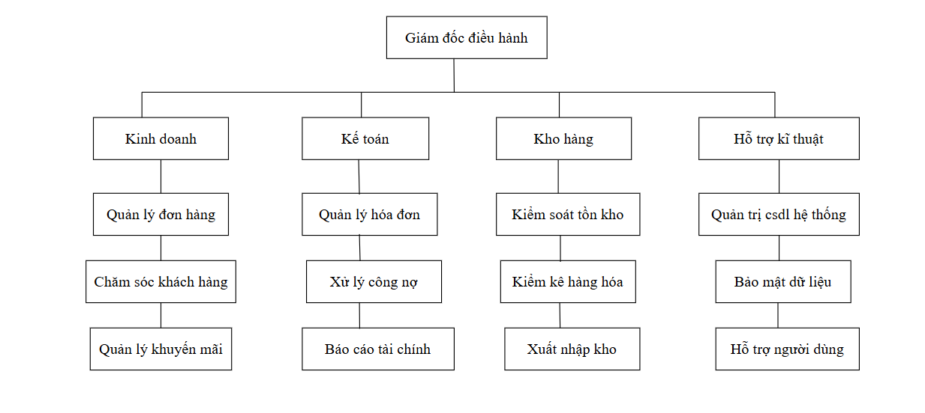
Sơ Đồ Cơ Cấu Tổ Chức Nội Bộ

Slide 4
Cơ Cấu Tổ Chức Nội Bộ
Ban quản lý & điều hành
Ra quyết định, quản lý hệ thống và giám sát hoạt động toàn diện.
Bộ phận kinh doanh
Quản lý đơn hàng, khách hàng, giá cả và chương trình khuyến mãi.
Bộ phận kho hàng
Kiểm soát hàng tồn kho, nhập xuất kho và kiểm kê hàng hóa.
Bộ phận kế toán
Xử lý hóa đơn, thanh toán, công nợ và báo cáo tài chính.

Slide 5

Bộ Phận Kỹ Thuật và Chăm Sóc Khách Hàng
Bộ phận kỹ thuật (IT)
Đảm bảo phần mềm vận hành ổn định, hỗ trợ kỹ thuật và bảo mật dữ liệu.
Bộ phận chăm sóc khách hàng
Hỗ trợ khách hàng, giải quyết khiếu nại và tư vấn sản phẩm.

Slide 6
Đối Ngoại và Môi Trường Kinh Doanh
Đối ngoại
Môi trường kinh doanh
Khách hàng: quản lý đơn hàng, hóa đơn, chăm sóc.
Công nghệ: AI, Big Data, IoT nâng cao hiệu quả.
Nhà cung cấp: nhập hàng, hợp đồng, kiểm soát chất lượng.
Pháp lý: tuân thủ bảo mật dữ liệu GDPR, Nghị định 52/2013.
Cơ quan thuế & tài chính: kế toán, hóa đơn điện tử, báo cáo thuế.
Thị trường: cạnh tranh, nhu cầu khách hàng, xu hướng tiêu dùng.

Slide 7
Quy Trình Nghiệp Vụ Chính
Quản lý đơn hàng
Tạo đơn, thanh toán, in hóa đơn, theo dõi đơn
Quản lý sản phẩm
Nhập, xuất, kiểm kê kho theo nhà cung cấp
Quản lý khách hàng
Lưu trữ thông tin và lịch sử mua hàng
Quản lý nhà cung cấp
Thông tin, hợp đồng, đặt hàng nhập kho
Quản lý tài chính - kế toán
Doanh thu, công nợ, báo cáo tài chính
Báo cáo & thống kê
Xuất báo cáo doanh thu, tồn kho, phân tích dữ liệu

Slide 8

Góc Nhìn Quản Lý Về Nghiệp Vụ
Giám sát doanh thu và lợi nhuận
Kiểm soát tồn kho
Theo dõi tình hình bán hàng và hiệu quả kinh doanh.
Đảm bảo hàng hóa đủ đáp ứng nhu cầu, tránh tồn đọng.
Quản lý khách hàng & chăm sóc
Ra quyết định chiến lược
Xây dựng quan hệ bền vững với khách hàng.
Dựa trên báo cáo dữ liệu để điều chỉnh chính sách kinh doanh.

Slide 9
Quy Trình Nghiệp Vụ Theo Bộ Phận
Quản lý đơn hàng
Nhập hàng & kiểm kê kho
Quản lý khách hàng & báo cáo
Tạo đơn hàng
Kiểm tra hàng cần nhập
Thanh toán
Đặt hàng nhà cung cấp
Lưu trữ thông tin khách hàng
In hóa đơn
Nhận hàng và cập nhật tồn kho
Theo dõi lịch sử mua hàng
Cập nhật doanh thu
So sánh số lượng thực tế và điều chỉnh
Thu thập, tổng hợp và phân tích dữ liệu
Xuất báo cáo tài chính

Slide 10

Câu Hỏi Phỏng Vấn Khách Hàng
Quy trình hiện tại
Mô tả quy trình bán hàng, khó khăn và công đoạn tốn thời gian.
Quản lý sản phẩm & kho
Theo dõi tồn kho, tần suất kiểm kê, xử lý đơn hàng lớn.
Chăm sóc khách hàng & báo cáo
Lưu trữ thông tin, theo dõi lịch sử mua, báo cáo doanh thu, công nợ.
Phân quyền & quản lý nhân viên
Yêu cầu phân quyền, theo dõi hiệu suất và báo cáo nhân viên.

Slide 11
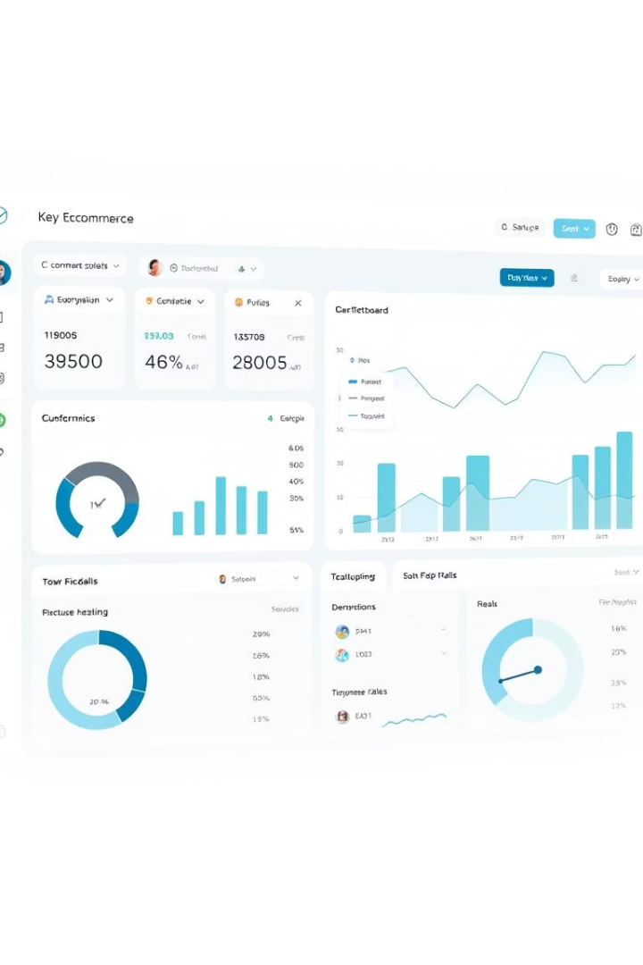
Đặc tả Yêu cầu và Giải pháp Hệ thống Quản lý Bán hàng
Hệ thống quản lý bán hàng bao gồm các chức năng quản lý tài khoản khách hàng, danh mục sản phẩm, xử lý đơn hàng, nhập hàng, kho, thống kê và gửi email khách hàng. Ngoài ra, hệ thống còn có các yêu cầu phi chức năng về hiệu năng, bảo mật, khả năng mở rộng, độ tin cậy và bảo trì.
Giải pháp đề xuất sử dụng công nghệ Java, ReactJS, Microsoft SQL Server và các thư viện hỗ trợ để đảm bảo hiệu quả và dễ dàng mở rộng trong tương lai.

Slide 12
Chức năng Quản lý Tài khoản và Đơn hàng Khách hàng
Quản lý tài khoản khách hàng
Người dùng đăng ký, đăng nhập, xem sản phẩm, thêm vào giỏ hàng và tạo đơn hàng với nhiều sản phẩm, chọn phương thức thanh toán và nhập thông tin giao hàng.
Quản lý đơn hàng
Đơn hàng được lưu trữ với trạng thái "Waiting", cho phép theo dõi và xử lý tiếp theo.

Slide 13
Quản lý Danh mục và Sản phẩm bởi Admin
Quản lý danh mục
Quản lý sản phẩm
Thêm, chỉnh sửa, xóa danh mục sản phẩm
Thêm, cập nhật, xóa sản phẩm với thông tin chi tiết
Tìm kiếm theo mã, tên danh mục và nhà cung cấp
Mỗi sản phẩm có nhiều đơn vị hàng hóa với mã IMEI riêng
Tìm kiếm theo mã sản phẩm, tên hoặc nhà cung cấp

Slide 14
Xử lý Đơn hàng và Hóa đơn bởi Admin
Quản lý đơn hàng
Tạo hóa đơn xuất hàng
Admin kiểm tra, xác nhận đơn hàng chuyển trạng thái "Confirming" và xử lý khách hàng bom hàng.
Hóa đơn gồm mã phiếu xuất, nhân viên phụ trách, thông tin khách hàng, danh sách sản phẩm chi tiết và mã khuyến mãi.
Áp dụng mã khuyến mãi
Hỗ trợ các chương trình sinh nhật, kỷ niệm công ty và tri ân khách hàng thân thiết.

Slide 15
Quản lý Nhập hàng và Kho
Quản lý nhập hàng
Quản lý kho
Admin tạo phiếu nhập khi tồn kho thấp, cập nhật nhà cung cấp và danh mục hàng nhập.
Hỗ trợ nhập số lượng lớn, gán mã IMEI riêng biệt cho từng sản phẩm và cập nhật hệ thống để khách hàng đặt mua.

Slide 16
Thống kê, Báo cáo và Gửi Email Khách hàng
Thống kê và báo cáo
Gửi email khách hàng
Doanh thu theo thời gian, danh mục, số lượng đơn hàng và sản phẩm bán ra được trình bày bằng biểu đồ trực quan.
Hệ thống gửi email xác nhận đơn hàng, thông báo khuyến mãi và chăm sóc khách hàng trực tiếp từ hệ thống.

Slide 17

Yêu cầu Phi chức năng: Hiệu năng, Bảo mật và Khả năng Mở rộng
Hiệu năng
Bảo mật
Phản hồi trong 2-3 giây, xử lý tối thiểu 1000 đơn hàng/ngày, tìm kiếm nhanh chóng.
Mã hóa mật khẩu, phân quyền rõ ràng, truyền dữ liệu qua HTTPS và lưu log truy cập.
Khả năng mở rộng
Thiết kế dễ mở rộng, tích hợp dịch vụ đám mây và ERP mà không thay đổi kiến trúc.

Slide 18
Khả năng Sử dụng, Độ tin cậy và Giải pháp Công nghệ
Khả năng sử dụng và độ tin cậy
Khả năng bảo trì và cập nhật
Giao diện thân thiện, responsive, hướng dẫn sử dụng rõ ràng, hoạt động ổn định 24/7 và tự động khôi phục dữ liệu.
Mô hình phân lớp (Model-View-Controller hoặc tương tự)
để dễ bảo trì và cập nhật.
Chức năng phải được đóng gói riêng biệt để dễ dàng nâng cấp
hoặc thay thế module mà không ảnh hưởng đến toàn hệ thống.
Có thể thực hiện kiểm thử tự động một phần trong quá trình phát triển và cập nhật.

Slide 19
Đề xuất giải pháp và mở rộng trong tương lai
Đề xuất giải pháp
Mở rộng trong tương lại
Frontend: Java Swing hoặc ReactJS
Giao diện thân thiện, responsive, hướng dẫn sử dụng rõ ràng, hoạt động ổn định 24/7 và tự động khôi phục dữ liệu.
Backend: Java hoặc Python theo mô hình MVC
Cơ sở dữ liệu: Microsoft SQL Server
Báo cáo: JFreeChart hoặc Matplotlib
Gửi email: JavaMail API hoặc SMTP Python

Slide 20
Phân tích Hệ thống Quản lý Laptop
Trình bày phân tích hệ thống với sơ đồ mức ngữ cảnh quy trình nghiệp vụ, sơ đồ thực thể kết hợp (ERD), và bảng mapping. Hệ thống quản lý gồm các module chính như quản lý nhập hàng, hãng Laptop, nhà cung cấp, hóa đơn, khách hàng và thống kê.
Phân tích chi tiết các chức năng nghiệp vụ và hệ thống, bao gồm yêu cầu chức năng, phi chức năng, và sơ đồ Use Case tổng quát, giúp hình dung tổng thể hoạt động của phần mềm.

Slide 21
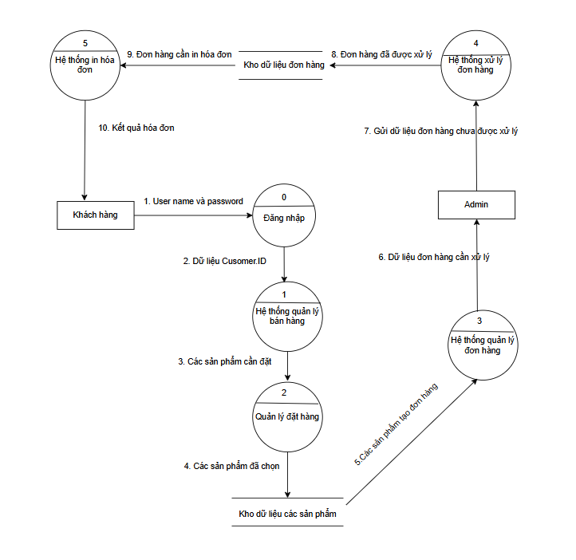
Sơ đồ mức ngữ cảnh quy trình nghiệp vụ

Slide 22
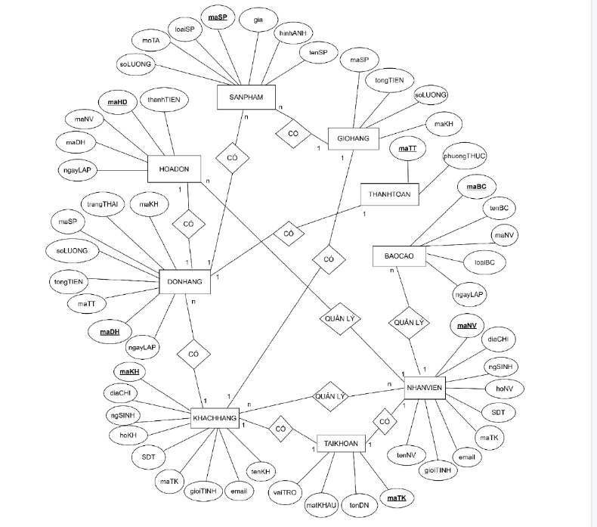
Sơ đồ thực thể kết hợp ERD

Slide 23
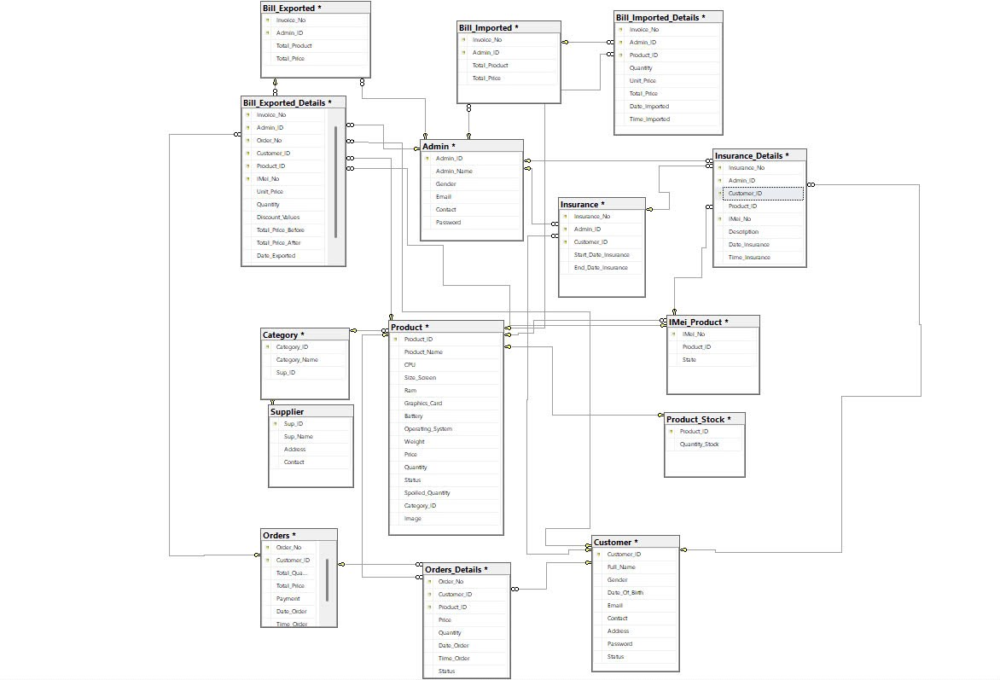
Mapping Table

Slide 24
Yêu cầu chức năng và Use Case chính
Hệ thống có các module chính như quản lý nhập hàng, hãng Laptop, nhà cung cấp, hóa đơn, khách hàng và thống kê. Nhân viên bán hàng và quản lý có các quyền khác nhau, trong đó quản lý có toàn quyền.
Yêu cầu chức năng nghiệp vụ bao gồm thêm khách hàng, in hóa đơn, tra cứu Laptop, thêm hãng Laptop, nhập kho, và thống kê doanh thu. Hệ thống cũng có yêu cầu sao lưu, phân quyền và giao diện đơn giản.
Nhân viên bán hàng
Quản lý
Yêu cầu hệ thống
Thêm khách hàng, in hóa đơn, tra cứu Laptop.
Toàn quyền, thêm hãng Laptop, nhập kho, thống kê.
Sao lưu dữ liệu, phân quyền, giao diện đơn giản.

Slide 25
Nhân viên bán hàng
STT | Công việc | Loại công việc | Quy đinh/công thức liên quan | Biểu mẫu liên quan | Ghi chú
1 | Thêm khách hàng | Lưu trữ | Mỗi khách hàng có 1 sđt duy nhất.
2 | In hoá đơn | Lưu trữ | - Mỗi hoá đơn đều ghi nhận lại khách hàng mua, nhân viên nào lập hoá đơn - Đảm bảo số lượng bán của loại Laptop phải bé hơn hoặc bằng số lượng còn trong kho.
3 | Tra cứu Laptop | Tra cứu | - Tra cứu theo các ký tự đầu của tên Laptop

Slide 26
Yêu cầu chức năng hệ thống
STT | Nội dung | Mô tả chi tiết | Ghi chú
1 | Sao lưu, back up, phục hồi thông tin | Sao lưu thông tin những thông tin đã bị xoá và phục hôi khi cần thiết (Để khôi phục cần thao tác trực tiếp vào db)
2 | Phân quyền sử dụng | Quản lý: Có thể thực hiện hết tất cả các chức năng nghiệp vụ của các user còn lại Nhân viên bán hàng: Chỉ thực hiện đúng chức năng nghiệp vụ đã được mô tả

Slide 27
Yêu cầu phi chức năng
STT | Nội dung | Tiêu chuẩn | Mô tả chi tiết
1 | Tốc độ tìm kiếm nhanh và chính xác | Hiệu quả
2 | Tiết kiệm được thời gian, thu hẹp không gian lưu trữ, tránh thất lạc dữ liệu. | Hiệu quả | Tiết kiệm thời gian so với quản lý thủ công. Dữ liệu được sao lưu trên máy, có thể dễ dàng phục hồi
3 | Giao diện đơn giản, dễ thao tác | Tiện dụng | Quy tắc 3 click

Slide 28
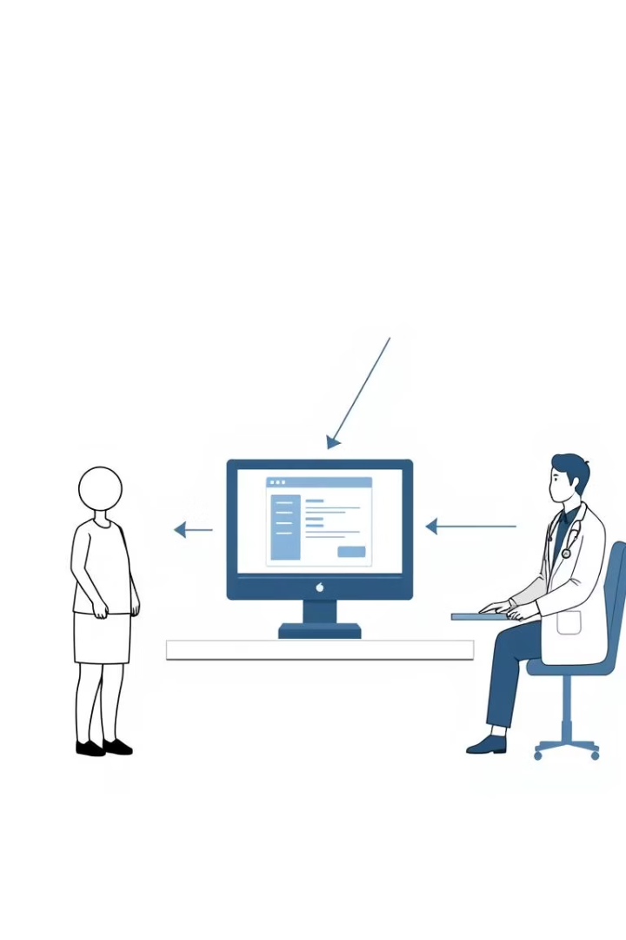
Sơ đồ Use Case Tổng quát
Sơ đồ Use Case tổng quát thể hiện các chức năng chính của hệ thống và mối quan hệ giữa quản lý và nhân viên bán hàng. Quản lý có quyền sử dụng toàn bộ chức năng của nhân viên.
Sơ đồ giúp minh họa rõ ràng các tương tác và phạm vi quyền hạn trong hệ thống, tạo cơ sở cho việc phát triển và kiểm thử phần mềm.
Quản lý
Quyền toàn diện, giám sát và điều hành.
Nhân viên bán hàng
Thực hiện các nghiệp vụ bán hàng cơ bản.

Slide 29
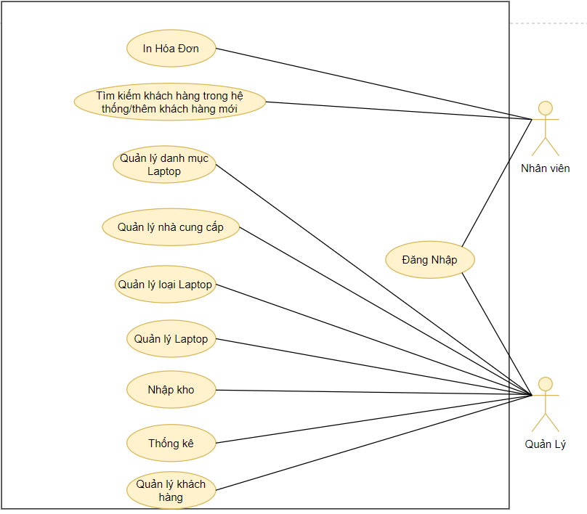
Sơ đồ Use Case Tổng quát

Slide 30
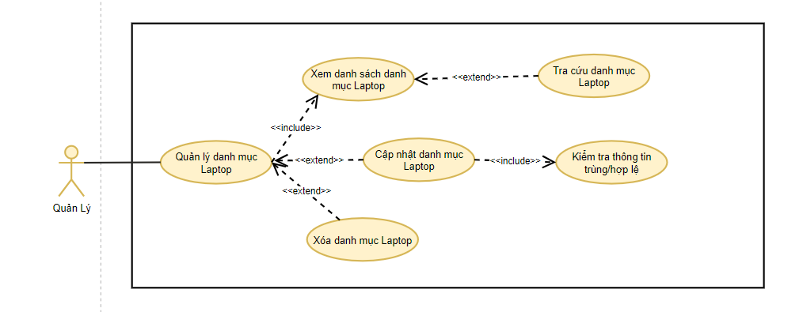
Mô tả các Use Case
UC Quản lý danh mục LapTop

Slide 31
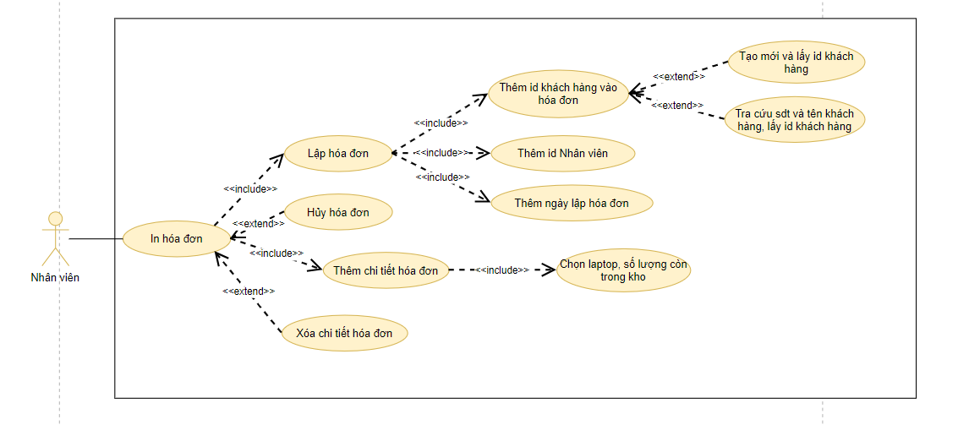
Mô tả các Use Case
UC In hóa đơn

Slide 32
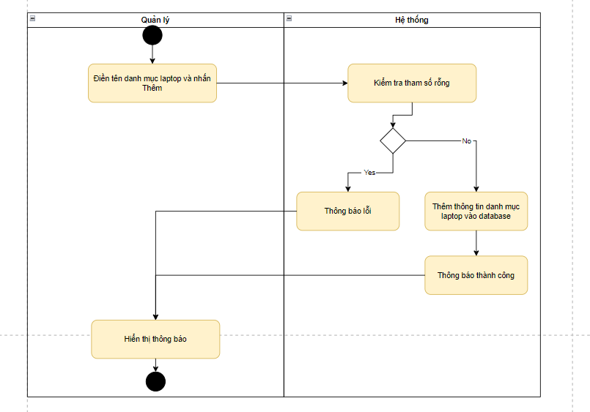
Phân tích Use Case
UC Quản lý danh mục LapTop
Thêm Hàng LapTop

Slide 33
Phân tích Use Case
UC Quản lý danh mục LapTop
Thêm Hàng LapTop
Basic flow | Quản lý | Hệ thống
 | 1.Quản lý điền thông tin hãng Laptop cần thêm và nhấn Thêm
 |  | 2. Kiểm tra tham số hợp lệ, không bị rỗng
 |  | 3. Nếu tham số hợp lệ thêm thông tin hãng Laptop vào database
 |  | 4. Hiển thị thông báo thành công
 | 5. Quản lý xem trang thông báo
Except flow |  | 3.1 Tham số không hợp lệ
 |  | 4.1 Hiển thị thông báo lỗi
 | 5.1. Người dùng xem thông báo lỗi

Slide 34
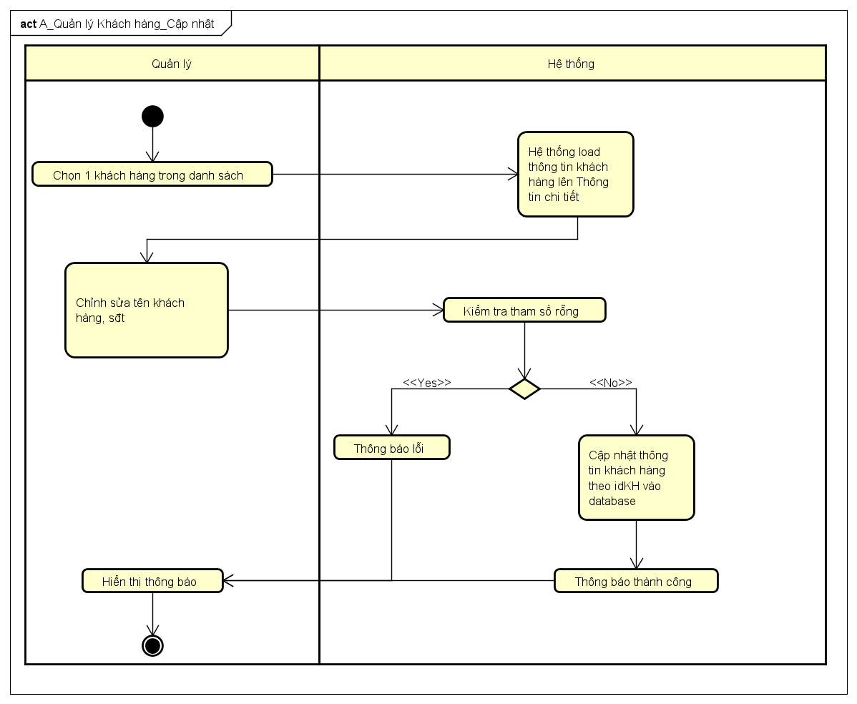
Phân tích Use Case
UC Quản lý danh mục LapTop
Cập nhật hàng LapTop

Slide 35
Phân tích Use Case
UC Quản lý danh mục LapTop
Cập nhật hàng LapTop
Basic flow | Quản lý | Hệ thống
 | 1.Quản lý nhấn chọn thông tin hãng Laptop cần chỉnh sửa
 |  | 2. Hiện thị thông tin hãng Laptop được chọn
 | 3. Quản lý chỉnh sửa thông tin hãng Laptop
 |  | 4. Kiểm tra tham số hợp lệ (không bị rỗng)
 |  | 5. Nếu hợp lệ thì cập nhật thông tin hãng Laptop theo id_DanhMucLapTop vào hệ thống
 |  | 6. Thông báo thành công
 | 7. Người dùng xem thông báo thành công
Except flow |  | 5.1 Tham số không hợp lệ
 |  | 6.1 Hiển thị thông báo lỗi
 | 7.1. Người dùng xem thông báo lỗi

Slide 36
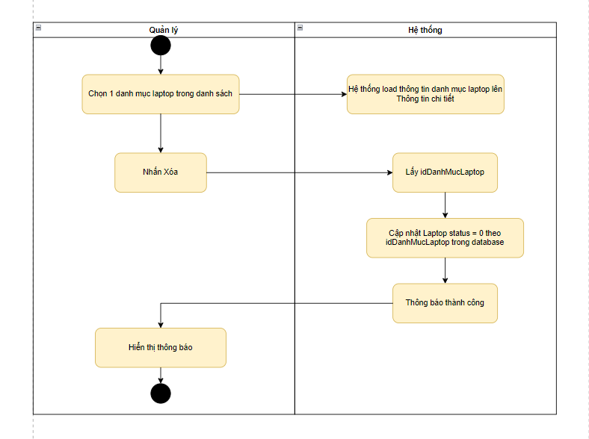
Phân tích Use Case
UC Quản lý danh mục LapTop
Xóa hàng LapTop

Slide 37
Phân tích Use Case
UC Quản lý danh mục LapTop
Xóa hàng LapTop
Basic flow | Quản lý | Hệ thống
 | 1.Quản lý chọn hãng Laptop cần xóa
 |  | 2. Load và hiển thị thông tin chi tiết hàng Laptop được chọn
 | 3. Nhấn xóa
 |  | 4. Lấy idHangGiay của hãng Laptop
 |  | 5. Cập nhật status = 0 theo id_DanhMucLapTop đã chọn trong database
 |  | 6. Thông báo xóa thành công
 | 7. Quản lý xem trang thông báo

Slide 38
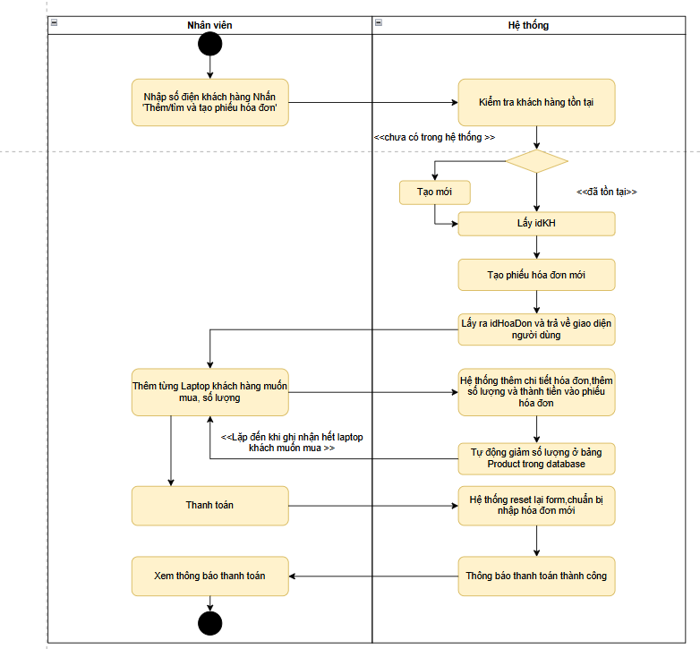
Phân tích Use Case
UC In Hóa Đơn
Mô tả: Nhân viên có các quyền lập hóa đơn mới, hủy hóa đơn, thêm, xóa chi tiết hóa đơn

Slide 39
Phân tích Use Case
UC In hóa đơn
Basic Flow | Nhân Viên | Hệ thống
 | 1.Nhập sđt/tên khách hàng và nhấn “Thêm/tìm vào tạo phiếu hóa đơn
 |  | 2.Kiểm tra khách hàng nhập có tồn tại hay không
 |  | 3.1. Nếu đã tồn tại thì sang bước 4
 |  | 3.2 Nếu chưa có trong hệ thống thì thực hiện tạo mới và chuyển sang bước 4
 |  | 4.Lấy IDKH
 |  | 5.Tạo phiếu hóa đơn mới
 |  | 6.Lấy ra ID hóa đơn và trả về giao diện của người dùng
 | 7.Thêm từng Laptop,số lượng khách hàng muốn mua
 |  | 8.Hệ thống thêm vào chi tiết hóa đơn ,thêm số lượng và thành tiền vào phiếu hóa đơn
 |  | 9.Tự động giảm số lượng theo tên Laptop trong bảng Laptop của database
 | 10. Nhấn vào Thanh Toán
 |  | 11.Hệ thống reset lại form, chuẩn bị nhập hóa đơn mới
 |  | 12.Thông báo thanh toán thành công
 | 12.Xem thông báo thanh toán

Slide 40
Use Case Đăng nhập và Quản lý Khách hàng
Use Case Đăng nhập yêu cầu nhân viên và quản lý nhập username và password để truy cập hệ thống, với phân quyền rõ ràng giữa quản lý và nhân viên.
Use Case Quản lý Khách hàng cho phép thêm, cập nhật và xóa khách hàng. Nhân viên và quản lý đều có quyền thêm, nhưng chỉ quản lý mới có quyền xóa và cập nhật thông tin khách hàng.
Đăng nhập
1
Nhập thông tin, kiểm tra hợp lệ, phân quyền truy cập.
Thêm khách hàng
2
Nhập thông tin khách hàng, kiểm tra và lưu vào hệ thống.
Cập nhật và xóa khách hàng
3
Chỉ quản lý thực hiện, với xác nhận và thông báo kết quả.

Slide 41
Quản lý Danh mục Laptop và Nhà cung cấp
Quản lý có quyền xem, thêm, cập nhật và xóa hãng Laptop cũng như nhà cung cấp. Các thao tác đều bao gồm kiểm tra tham số hợp lệ và thông báo kết quả thành công hoặc lỗi.
Chức năng quản lý nhà cung cấp bao gồm nhập thông tin chi tiết như tên, số điện thoại, email và địa chỉ, đảm bảo dữ liệu đầy đủ và chính xác.
Quản lý Hãng Laptop
Quản lý Nhà cung cấp
Thêm, sửa, xóa hãng Laptop
Thêm, cập nhật, xóa nhà cung cấp
Kiểm tra dữ liệu hợp lệ
Thông tin chi tiết đầy đủ
Thông báo kết quả thao tác
Kiểm tra và xác nhận dữ liệu

Slide 42
Quản lý Loại Laptop và Laptop
Quản lý loại Laptop và Laptop bao gồm các chức năng thêm, cập nhật và xóa với quy trình kiểm tra tham số hợp lệ và thông báo kết quả thao tác.
Hệ thống tự động cập nhật số lượng và trạng thái của các loại Laptop trong cơ sở dữ liệu, giúp quản lý kho hiệu quả và chính xác.
1
Thêm loại Laptop và Laptop
2
Cập nhật thông tin
Chỉnh sửa số lượng, giá bán, và các thuộc tính khác.
Nhập thông tin chi tiết, kiểm tra và lưu dữ liệu.
3
Xóa loại Laptop và Laptop
Cập nhật trạng thái để ẩn khỏi hệ thống.

Slide 43
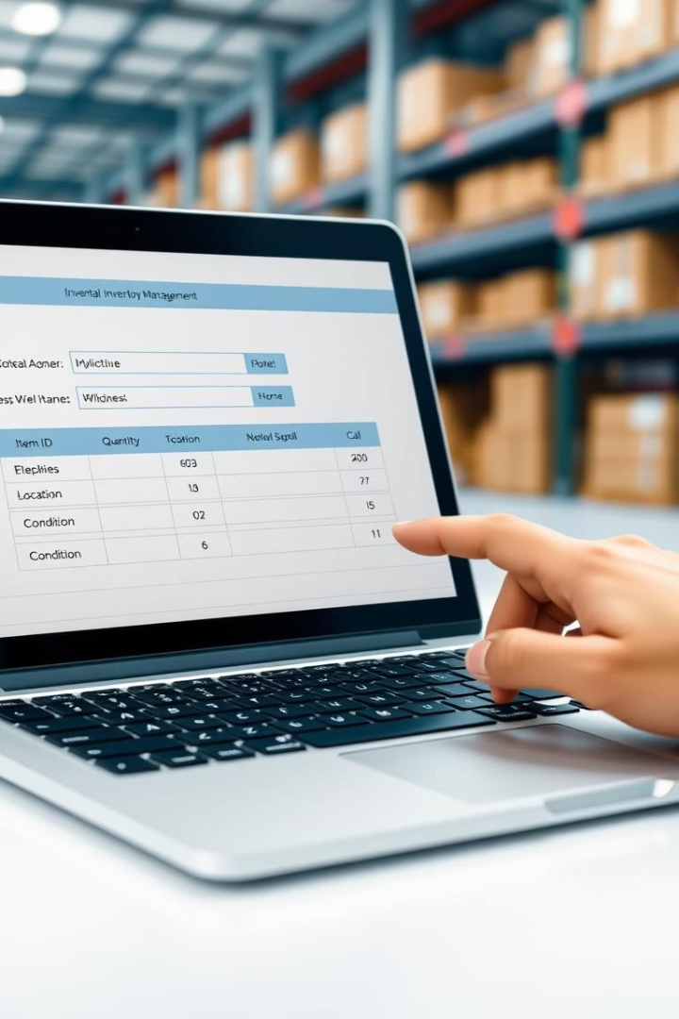


Quản lý Nhập kho và In hóa đơn
Quản lý tạo phiếu nhập kho, thêm chi tiết từng loại Laptop vào phiếu, cập nhật số lượng và thành tiền tự động trong hệ thống.
Nhân viên có quyền lập hóa đơn mới, hủy hóa đơn, thêm và xóa chi tiết hóa đơn, với hệ thống tự động giảm số lượng Laptop trong kho khi bán.
Nhập kho
Tạo phiếu, nhập chi tiết, cập nhật số lượng và thành tiền.
In hóa đơn
Lập phiếu, thêm sản phẩm, thanh toán và thông báo thành công.

Slide 44
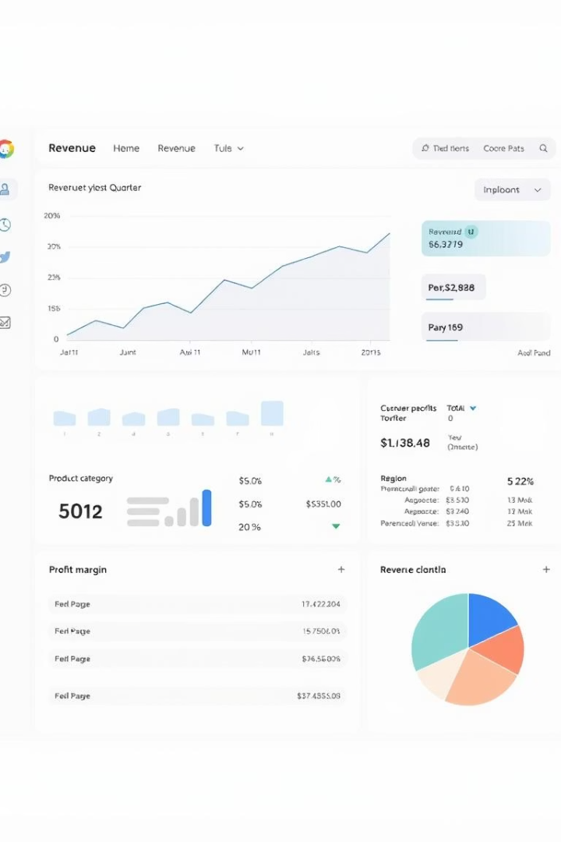
Thống kê và Báo cáo Doanh thu
Quản lý có thể thống kê tổng doanh thu, tồn kho và lợi nhuận của cửa hàng. Hệ thống hỗ trợ lựa chọn loại thống kê và hiển thị kết quả chi tiết.
Báo cáo thống kê giúp đánh giá hiệu quả kinh doanh và xác định các nhà cung cấp, danh mục, sản phẩm được khách hàng ưa chuộng nhất.
Thống kê tổng doanh thu
Thống kê tồn kho
Đánh giá doanh thu theo thời gian.
Kiểm soát số lượng hàng hóa hiện có.
Thống kê lợi nhuận
Phân tích hiệu quả kinh doanh.

Slide 45

Quy trình phát triển phần mềm Agile
Agile là phương pháp phát triển phần mềm linh hoạt, sử dụng các bước lặp ngắn từ 1 đến 4 tuần nhằm rút ngắn thời gian đưa sản phẩm đến khách hàng. Agile dựa trên nguyên tắc phân đoạn vòng lặp và tăng trưởng, khác biệt với phương pháp truyền thống tuyến tính.
Phương pháp này ra đời năm 2001 với Tuyên ngôn Agile gồm 4 giá trị và 12 nguyên tắc, nhấn mạnh sự linh hoạt và tập trung vào con người trong phát triển phần mềm hiện đại.

Slide 46
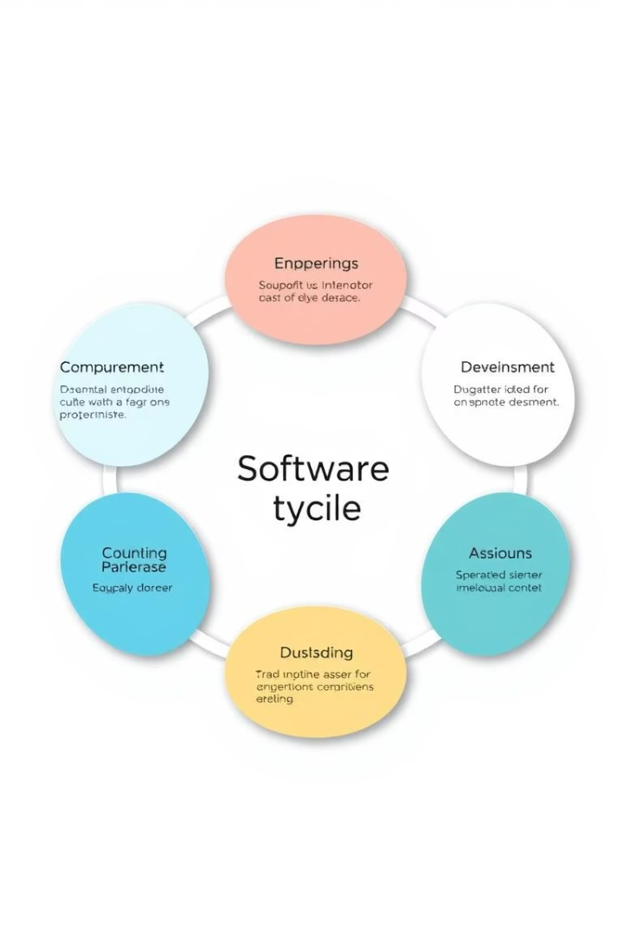
Tính đặc trưng của quy trình Agile
Tính lặp (Iterative)
Tính tăng trưởng (Incremental)
Dự án chia thành các phân đoạn ngắn 1-4 tuần, mỗi phân đoạn hoàn thiện các công việc từ lập kế hoạch đến kiểm thử.
Mỗi phân đoạn tạo ra phần mềm chạy được, tích lũy dần để hoàn thiện sản phẩm cuối cùng.
Tính thích nghi (Adaptive)
Phản hồi và điều chỉnh liên tục giúp đáp ứng thay đổi về yêu cầu, công nghệ và mục tiêu.

Slide 47

Đặc điểm nhóm và quản lý trong Agile
Nhóm tự tổ chức
Nhóm có kỹ năng đa dạng, tự phân công và quản lý công việc hiệu quả.
Quản lý tiến trình thực nghiệm
Quyết định dựa trên dữ liệu thực tế, rút ngắn vòng phản hồi để nâng cao năng suất.
Giao tiếp trực diện
Ưu tiên trao đổi trực tiếp để hiểu rõ yêu cầu và phối hợp nhóm hiệu quả.
Phát triển dựa trên giá trị
Ưu tiên các tính năng mang lại giá trị cao nhất cho khách hàng.

Slide 48
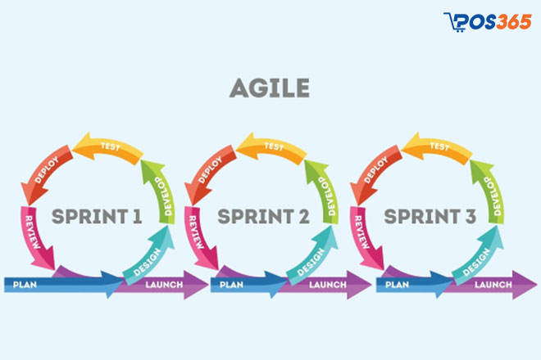
Sơ đồ hoạt động quy trình Agile
Quy trình Agile thực hiện theo các Sprint – chu kỳ lặp ngắn từ 1 đến 4 tuần. Mỗi Sprint bao gồm lập kế hoạch, phát triển, kiểm thử và đánh giá kết quả để liên tục cải tiến.

Slide 49
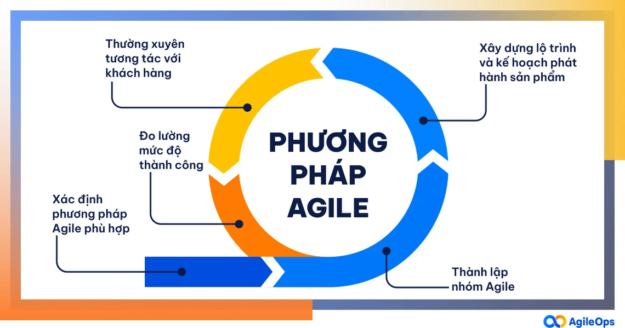
Phương pháp Agile

Slide 50
Ứng dụng Agile trong phần mềm quản lý bán hàng
Giai đoạn khởi đầu
Lập kế hoạch Sprint 1
Product Owner phối hợp với các bên liên quan xây dựng Product Backlog gồm các tính năng ưu tiên.
Mục tiêu hoàn thiện chức năng quản lý danh mục và sản phẩm trong 2 tuần.
Quản lý danh mục và sản phẩm
Thêm, sửa, xóa danh mục
Xử lý đơn hàng
Thêm sản phẩm với ảnh và thông số kỹ thuật
Quản lý kho và nhập hàng
Ví dụ các User Story trong Sprint 1:
Là admin, tôi muốn thêm danh mục sản phẩm mới để dễ dàng quản lý các nhóm hàng hóa.
Là admin, tôi muốn chỉnh sửa hoặc xóa danh mục để cập nhật dữ liệu chính xác.
Là admin, tôi muốn thêm sản phẩm với ảnh, thông số kỹ thuật và giá bán.
→ Kết quả kỳ vọng: Module quản lý danh mục và sản phẩm hoàn thiện và chạy được.

Slide 51




Thực hiện Sprint và họp Daily Scrum
Phân công nhóm
Frontend sử dụng Java Swing, Backend theo mô hình MVC.
Quy trình làm việc
Thiết kế UI, code chức năng CRUD, tích hợp, kiểm thử và sửa lỗi.
Daily Scrum
Họp 15 phút mỗi ngày để cập nhật tiến độ và giải quyết trở ngại.

Slide 52
Thực hiện Sprint
Ngày | Công việc
Ngày 1 | Thiết kế UI danh mục & sản phẩm
Ngày 2–4 | Code các chức năng CRUD (thêm/sửa/xóa)
Ngày 5–6 | Tích hợp frontend ↔ backend
Ngày 7–10 | Viết test case, kiểm thử nội bộ, sửa lỗi

Slide 53
Họp Daily Scrum
Daily Scrum – Họp mỗi ngày 15 phút
Trả lời 3 câu hỏi:
Hôm qua tôi đã làm gì?
Hôm nay tôi sẽ làm gì?
Tôi gặp trở ngại gì không?
→ Mục tiêu: Nắm bắt tiến độ, hỗ trợ nhau, ngăn chặn tắc nghẽn sớm.

Slide 54

Đánh giá Sprint và cải tiến quy trình
Sprint Review
Demo chức năng thêm, sửa, xóa danh mục và sản phẩm, nhận phản hồi từ Product Owner.
Sprint Retrospective
Đánh giá điểm mạnh và điểm cần cải thiện, ví dụ tăng thời gian kiểm thử.
Kế hoạch Sprint tiếp theo
Tiếp tục phát triển các chức năng xử lý đơn hàng, quản lý kho, gửi email và bảo mật.

Slide 55

Công cụ hỗ trợ quy trình Agile
Quản lý công việc
Trello, Jira, GitHub Projects
Quản lý mã nguồn
Git + GitHub/GitLab/Bitbucket
Tự động hóa (CI/CD)
GitHub Actions, Jenkins
Giao tiếp nhóm
Zalo nhóm, Slack, Google Meet
Những công cụ này giúp nhóm Agile phối hợp hiệu quả, quản lý tiến độ và tự động hóa quy trình phát triển phần mềm.

Slide 56
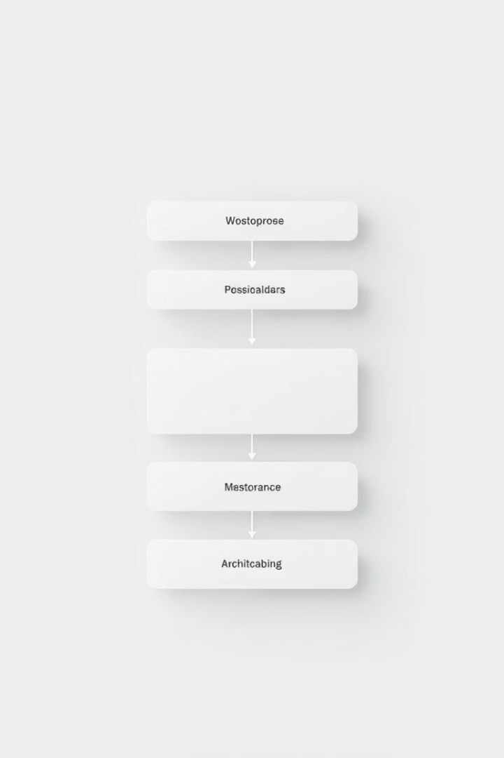
Kiến trúc phần mềm và mô hình hóa dữ liệu
Chương 4 giới thiệu về kiến trúc phần mềm và mô hình hóa dữ liệu, tập trung vào ngôn ngữ lập trình Java và kiến trúc phân lớp. Java là ngôn ngữ lập trình hướng đối tượng phổ biến với khả năng đa nền tảng và bảo mật cao. Kiến trúc phân lớp giúp tổ chức hệ thống phần mềm rõ ràng, dễ bảo trì và mở rộng.
Chúng ta sẽ tìm hiểu chi tiết về các lớp BUS, DAO, DTO và GUI trong mô hình phân lớp, cùng các đặc điểm nổi bật của Java và cách các lớp này tương tác trong hệ thống.

Slide 57

Ngôn ngữ lập trình Java
Đặc điểm nổi bật
Hướng đối tượng giúp tổ chức mã nguồn hiệu quả
Độc lập nền tảng với JVM, chạy trên nhiều hệ điều hành
Quản lý bộ nhớ tự động qua Garbage Collection
Hệ sinh thái và bảo mật
Thư viện phong phú, framework đa dạng cho nhiều ứng dụng
Bảo mật cao với kiểm soát truy cập và mã hóa dữ liệu
Hỗ trợ đa luồng giúp tăng hiệu suất xử lý song song

Slide 58
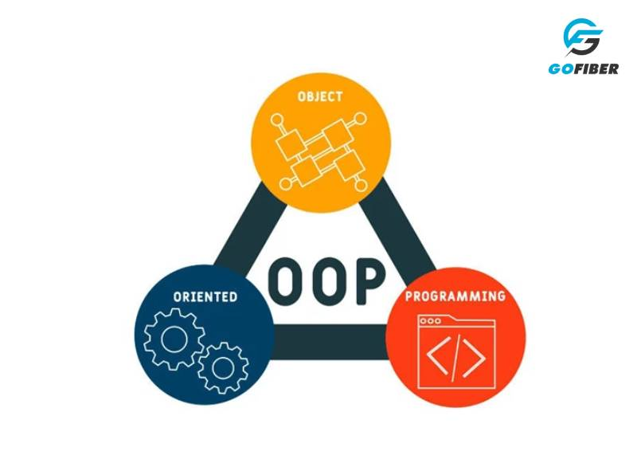
Kiến trúc phân lớp trong phần mềm doanh nghiệp
Tính năng chính
Nguyên lý OOP
Mô hình phân lớp giúp tách biệt chức năng, tăng tính bảo mật và dễ bảo trì.
Tính đóng gói, kế thừa, đa hình và trừu tượng giúp tổ chức mã nguồn khoa học, linh hoạt.
Lợi ích
Hệ thống dễ mở rộng, nâng cấp và tái sử dụng trong môi trường doanh nghiệp.

Slide 59
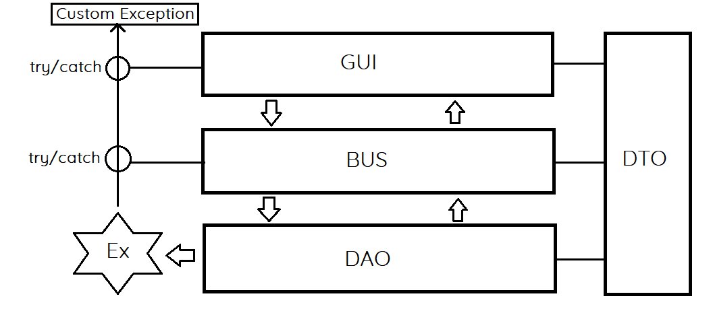
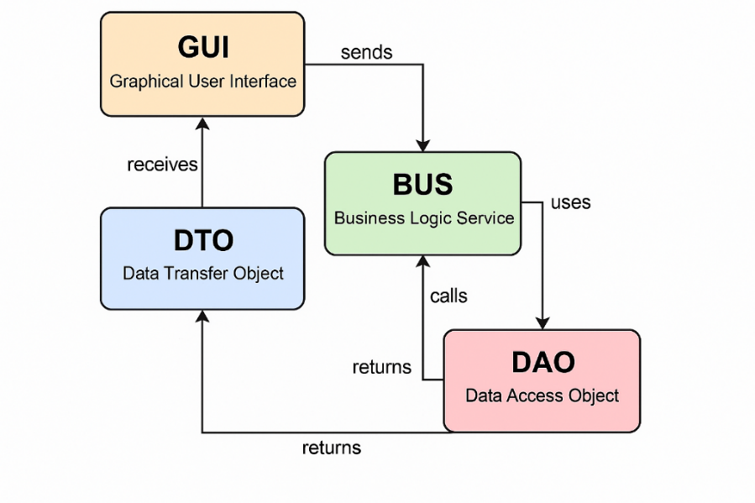
Mô phỏng cách hoạt động của mô hình phân lớp

Slide 60
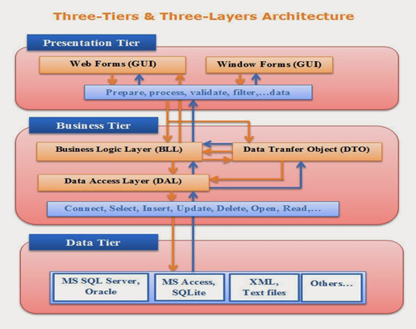
Mô phỏng cách hoạt động của mô hình phân lớp

Slide 61
Lớp BUS (Business Logic Layer)
Vai trò của BUS
Đặc điểm
Chứa các quy tắc nghiệp vụ, xử lý logic trước khi dữ liệu được gửi đến giao diện hoặc truy xuất dữ liệu.
Không tương tác trực tiếp với cơ sở dữ liệu mà lấy dữ liệu từ DAO, xử lý rồi trả về GUI.
Đóng vai trò trung gian, đảm bảo ứng dụng hoạt động đúng yêu cầu doanh nghiệp.
Giúp tách biệt logic nghiệp vụ khỏi các lớp khác, tăng tính ổn định và bảo mật.

Slide 62
Lớp BUS (Business Logic Layer)
import java.util.List; public class UserBUS { private UserDAO userDAO; public UserBUS() { userDAO = new UserDAO(); } public List<UserDTO> getUsersWithLongNames() { List<UserDTO> users = userDAO.getAllUsers(); users.removeIf(user -> user.getName().length() < 10); return users; } }

Slide 63
Lớp DAO (Data Access Object)
Chức năng chính
Tách biệt logic
Giao tiếp với cơ sở dữ liệu, thực hiện các thao tác CRUD (Tạo, Đọc, Cập nhật, Xóa).
Phân tách hoàn toàn logic xử lý với hệ thống lưu trữ dữ liệu, giúp bảo trì dễ dàng.
Chuyển đổi dữ liệu
Cung cấp phương thức lấy dữ liệu và chuyển thành DTO để sử dụng trong các lớp khác.

Slide 64
Lớp DAO (Data Access Object)
import java.sql.*; import java.util.ArrayList; import java.util.List; public class UserDAO { private Connection conn; public UserDAO() { conn = DatabaseConnection.connect();} public List<UserDTO> getAllUsers() { List<UserDTO> users = new ArrayList<>(); String sql = "SELECT * FROM users"; try (Statement stmt = conn.createStatement(); ResultSet rs = stmt.executeQuery(sql)) { while (rs.next()) { users.add(new UserDTO(rs.getInt("id"), rs.getString("name")));} } catch (SQLException e) { e.printStackTrace(); } return users;} }

Slide 65
Lớp DTO (Data Transfer Object)
Chức năng
Lợi ích
Đóng gói dữ liệu giúp trao đổi thông tin giữa các lớp mà không tương tác trực tiếp với cơ sở dữ liệu.
Giảm sự phụ thuộc giữa các lớp, làm cho việc truyền dữ liệu dễ dàng và hiệu quả hơn.
Chỉ chứa thuộc tính, constructor, getter/setter, không chứa logic xử lý.

Slide 66
Lớp DTO (Data Transfer Object)
public class UserDTO { private int id; private String name; private String email; public UserDTO(int id, String name, String email) { this.id = id; this.name = name; this.email = email; } public int getId() { return id; } public String getName() { return name; } public String getEmail() { return email; } }

Slide 67
Lớp GUI (Graphical User Interface)
Chức năng
Hiển thị thông tin và tương tác với người dùng, cho phép nhập, xem, chỉnh sửa dữ liệu.
Đặc điểm
Không chứa logic xử lý, nhận dữ liệu từ BUS để hiển thị.
Có thể là ứng dụng web (HTML, CSS, JavaScript) hoặc giao diện đồ họa (Java Swing, JavaFX).

Slide 68
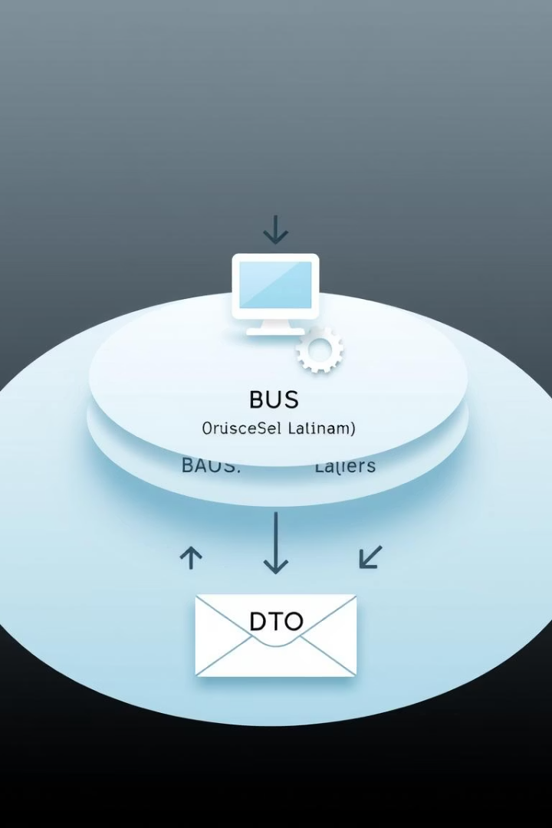
Tổng kết mô hình kiến trúc phân lớp
Tổ chức rõ ràng
Mỗi lớp đảm nhận nhiệm vụ riêng biệt, giúp hệ thống dễ bảo trì và mở rộng.
Tính linh hoạt cao
Ứng dụng các đặc điểm OOP như đóng gói, kế thừa, đa hình và trừu tượng.
Hiệu suất và bảo mật
Phân tách logic nghiệp vụ và truy xuất dữ liệu giúp tăng hiệu suất và bảo vệ ứng dụng.

Slide 69
Mô Hình Dữ Liệu: Sequence và Class Diagram
Sequence Diagram
Class Diagram
Minh họa chức năng xuất hàng, thể hiện luồng tương tác chi tiết.
Biểu đồ lớp mô tả cấu trúc hệ thống và các đối tượng chính.

Slide 70
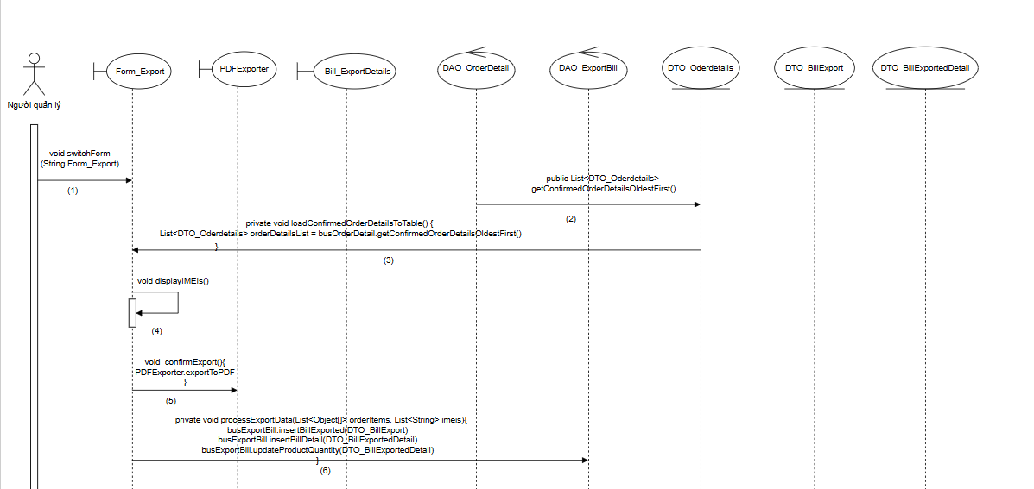
Mô Hình Dữ Liệu: Sequence
Chức năng xuất hàng

Slide 71
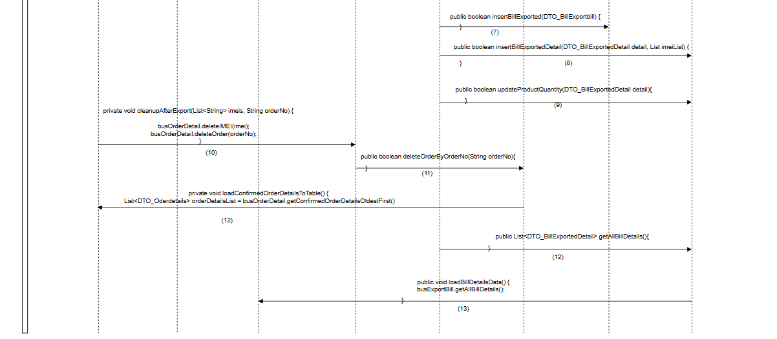
Mô Hình Dữ Liệu: Sequence
Chức năng xuất hàng

Slide 72
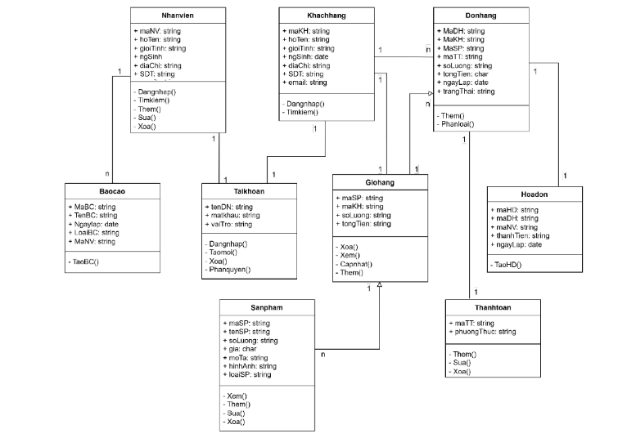
Biểu đồ lớp Class Diagram

Slide 73
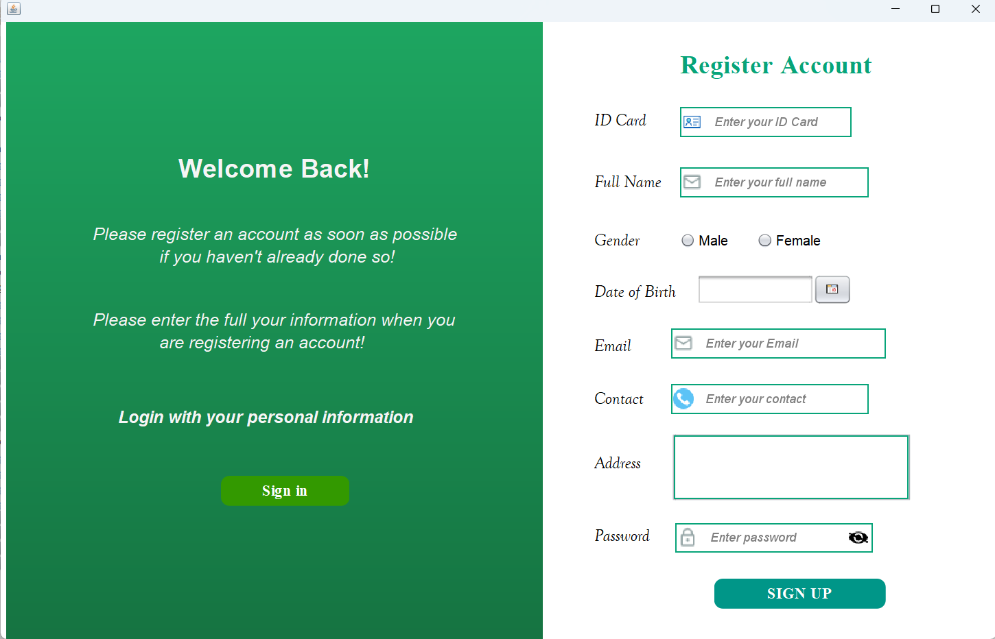
Giao Diện Khách Hàng
Khi vừa vào hệ thống nếu người dùng chưa có tài khoản thì
sẽ vào phần Sign up để đăng kí tài khoản

Slide 74
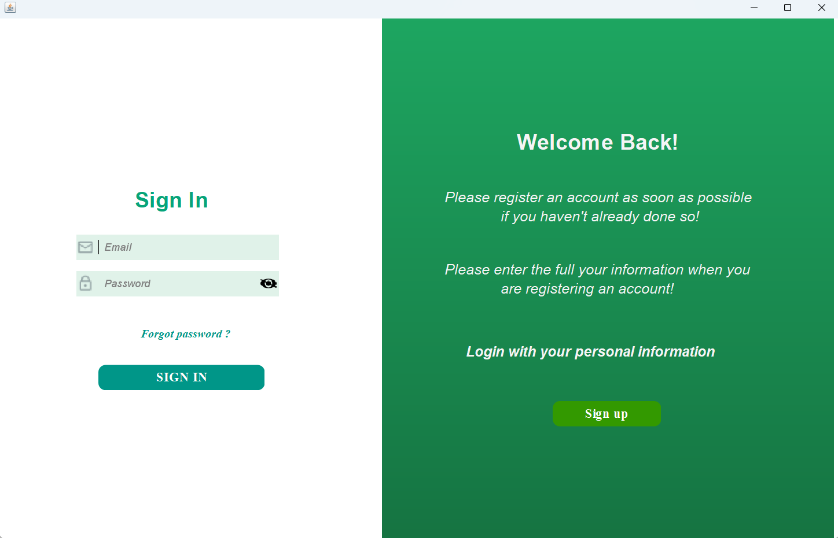
Sau khi hoàn tất đăng ký, khách hàng sẽ chọn Sign in để tiến hành đăng nhập vào hệ thống.

Slide 75
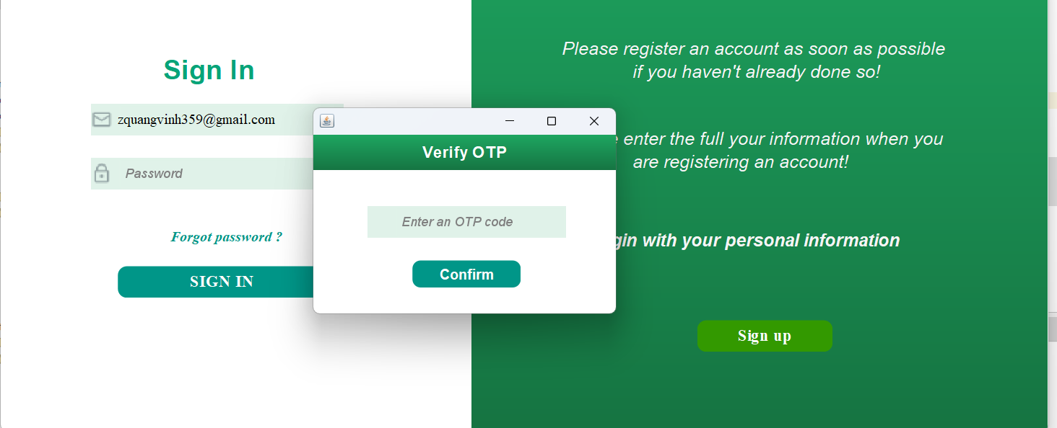
Nếu khách hàng quên mật khẩu và nhấn vào nút "Forgot Password?", hệ thống sẽ ngay lập tức gửi một mã OTP gồm 6 chữ số đến email đã đăng ký trước đó, đảm bảo quá trình xác thực diễn ra an toàn và chính xác.

Slide 76
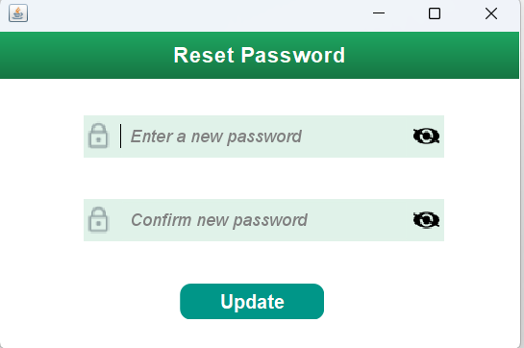
Tại đây, khách hàng sẽ nhập new password và xác nhận lại new password đó thêm lần nữa. Nếu người dùng xác thực new password không khớp với nhau thì hệ thống sẽ báo lỗi. → Từ đó người dùng sẽ sử dụng new password để đăng nhập vào hệ thống.

Slide 77
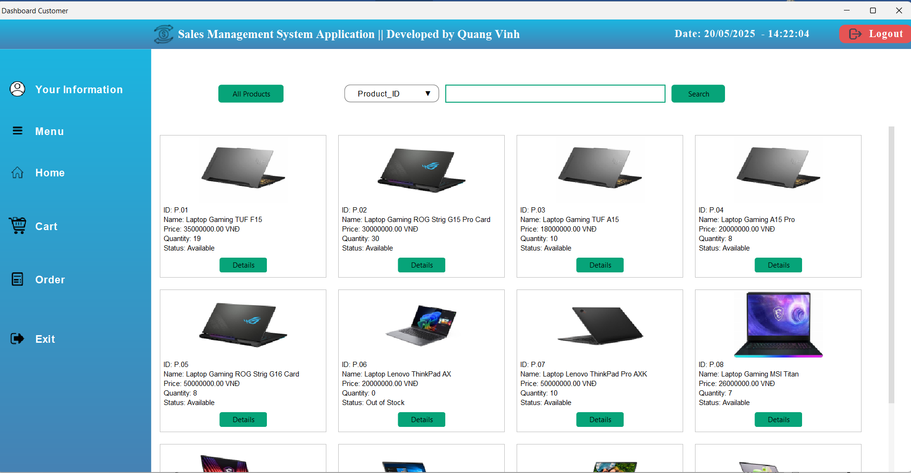
Giao Diện Trang Chủ
Sau khi đăng nhập thành công, người dùng sẽ được chuyển đến trang chủ (Home)- nơi mở ra không gian mua sắm trực quan và tiện lợi.

Slide 78
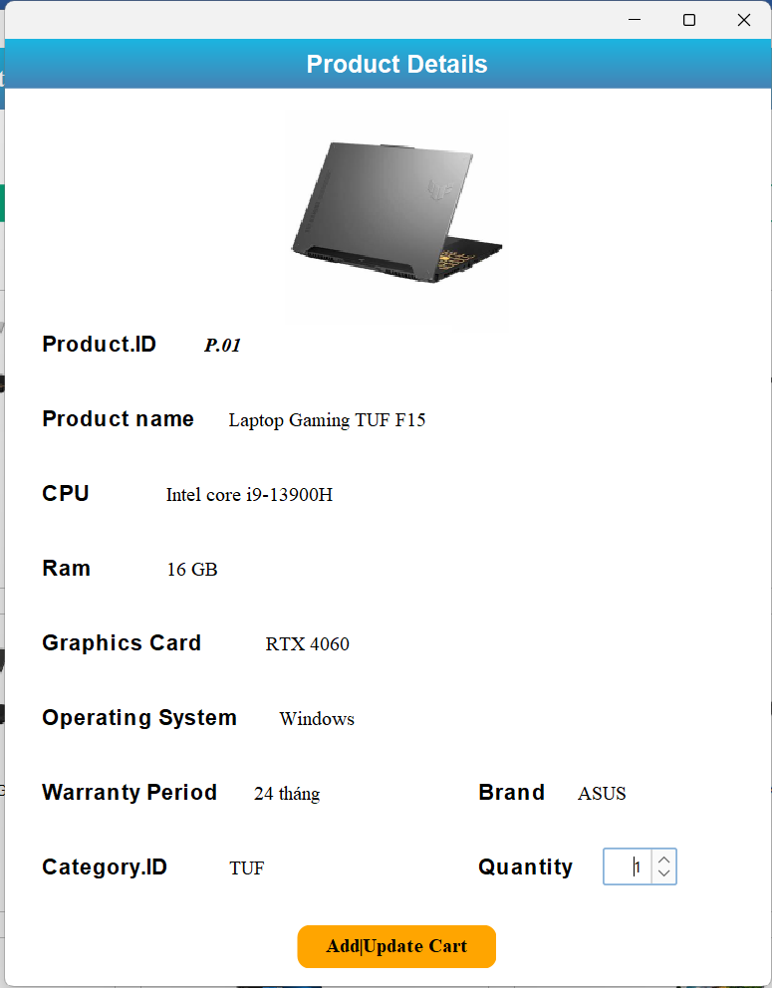
Khi khách hàng nhấn vào nút "Details" của một sản phẩm, hệ thống sẽ hiển thị đầy đủ thông tin chi tiết, giúp họ có cái nhìn toàn diện trước khi quyết định mua sắm.

Slide 79
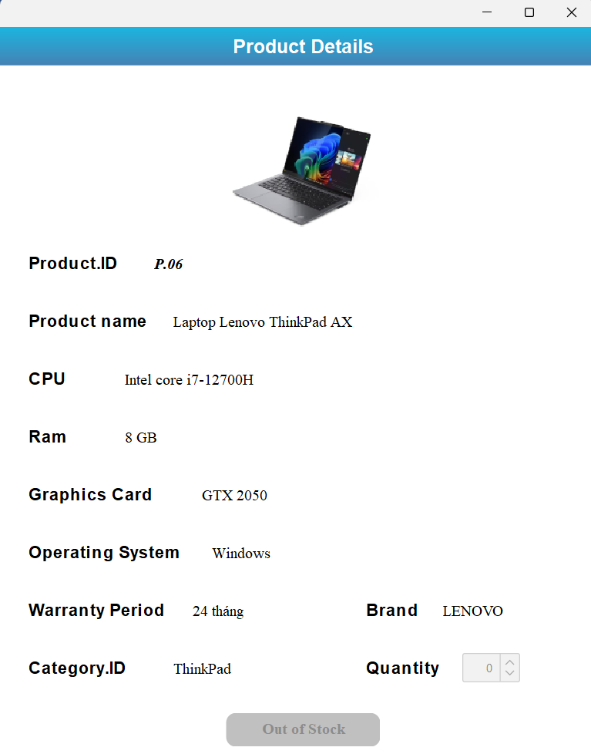
Khi khách hàng xem chi tiết một sản phẩm đã hết hàng, hệ thống vẫn hiển thị đầy đủ thông tin sản phẩm, giúp họ có cái nhìn toàn diện trước khi đưa ra quyết định mua sắm.

Slide 80
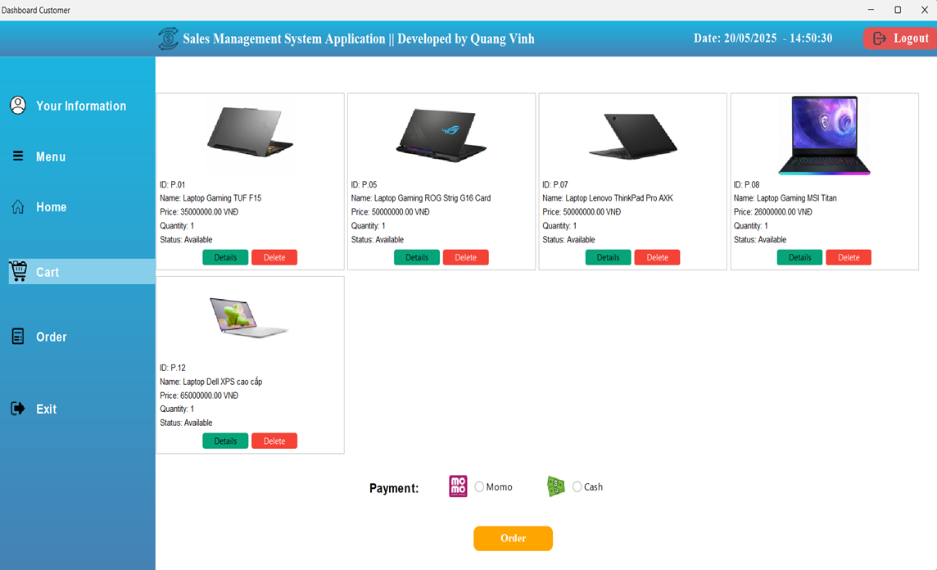
Chức Năng Quản Lý Giỏ Hàng
Sau khi khách hàng chọn được những sản phẩm ưng ý cùng số lượng mong muốn và thêm vào giỏ hàng, hệ thống sẽ hiển thị danh sách các mặt hàng đã đặt với đầy đủ thông tin:

Slide 81
Chức Năng Quản Lý Giỏ Hàng
Quyết định mua hàng:
Nếu không muốn mua nữa, khách hàng có thể xóa sản phẩm khỏi giỏ hàng bằng cách nhấn vào nút "Delete".
Nếu muốn thay đổi số lượng mua, khách hàng có thể quay lại trang chủ, chọn sản phẩm cần điều chỉnh, chọn số lượng mới và nhấn nút "Add | Update Cart" để cập nhật giỏ hàng.

Slide 82
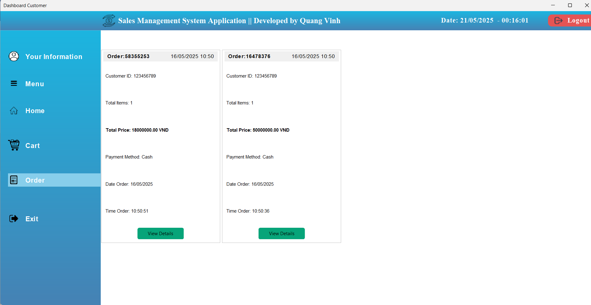
Chức Năng Xem Thông Tin Giỏ Hàng
Sau khi khách hàng đặt hàng thành công, hệ thống sẽ tự động tạo đơn hàng, đảm bảo mọi giao dịch được ghi nhận minh bạch và chính xác.
Thông tin chi tiết đơn hàng
Quy trình sau khi đặt hàng:

Slide 83
Bằng cách tự động tạo và lưu trữ đơn hàng, hệ thống giúp khách hàng có trải nghiệm mua sắm an toàn, chính xác và thuận tiện!
Quy trình hủy đơn hàng:
→ Quy trình này giúp đảm bảo đơn hàng được quản lý chặt chẽ, tránh nhầm lẫn hoặc sai sót trong việc giao dịch và vận chuyển!

Slide 84
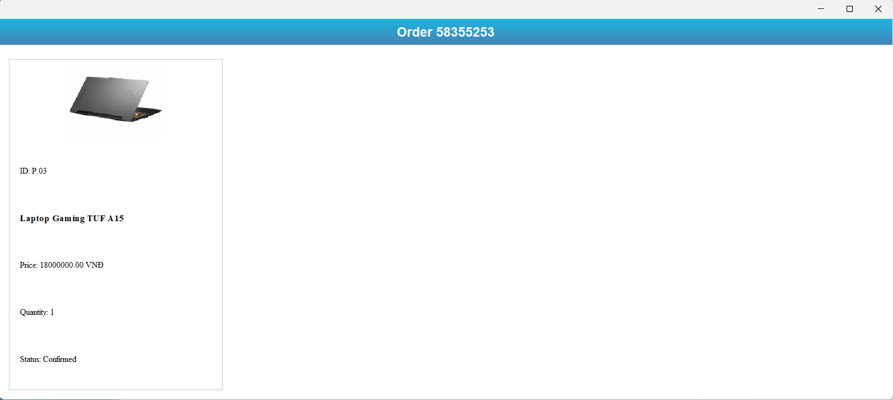
Nếu khách hàng muốn xem những gì mình đặt cũng như là trạng thái đơn hàng thì nhấn vào “View Details” thì những đơn hàng đã tạo

Slide 85
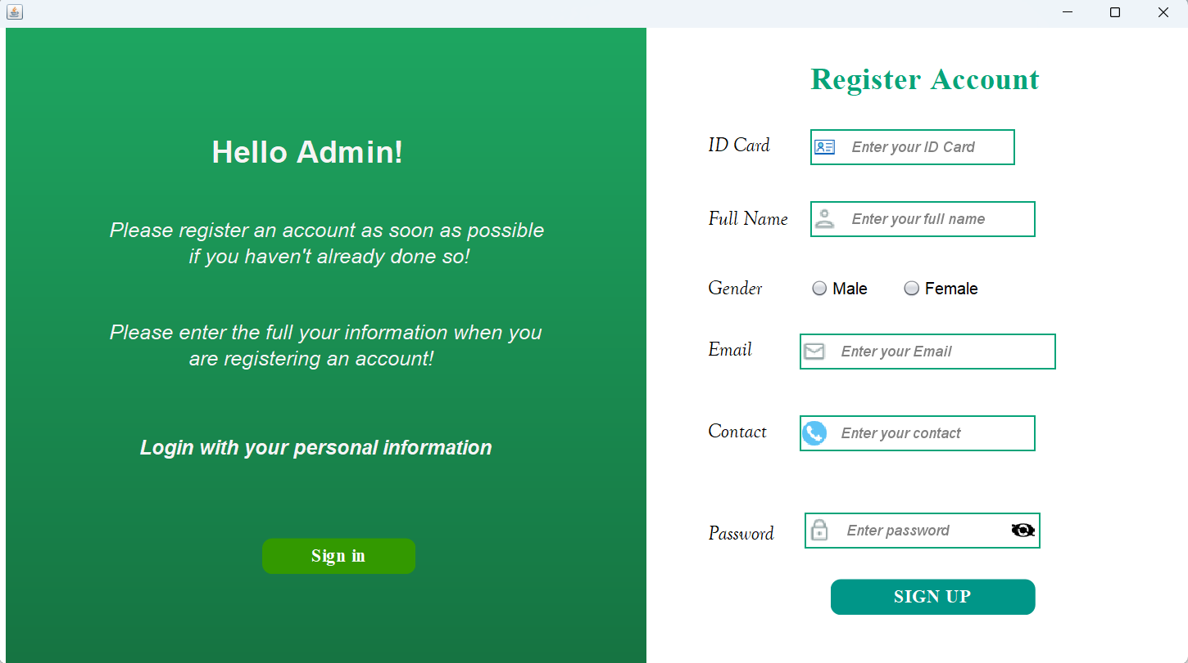
Giao Diện Phần ADMIN
Khi vừa vào hệ thống nếu người quản lý chưa có tài khoản thì sẽ vào phần Sign up để đăng kí tài khoản

Slide 86
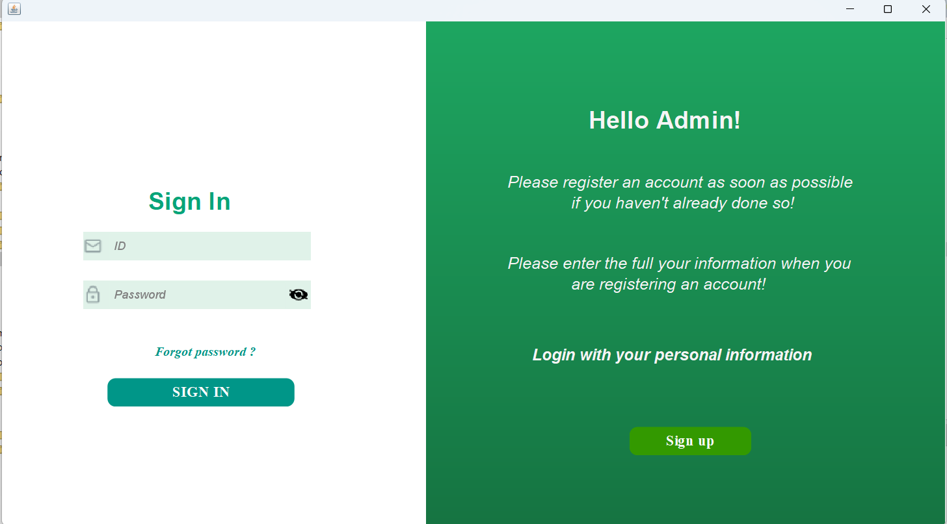
Sau khi hoàn tất đăng ký, Admin sẽ chọn Sign in để tiến hành đăng nhập vào hệ thống.

Slide 87
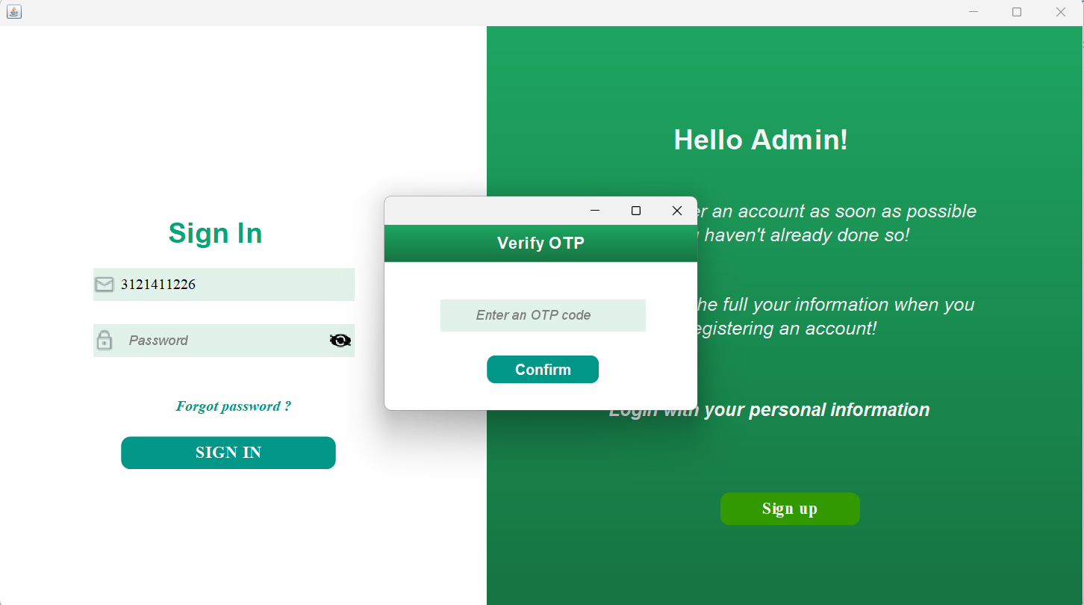
Nếu người quản lý quên mật khẩu và nhấn vào nút “Forgot Password?” với điều kiện là phải nhập ID đã đăng kí,
Hệ thống sẽ ngay lập tức gửi một mã OTP gồm 6 chữ số đến email đã đăng ký trước đó, đảm bảo quá trình xác thực diễn ra an toàn và chính xác.

Slide 88
Tại đây, người quản lý sẽ nhập new password và xác nhận lại Confirm new password đó thêm lần nữa.
Nếu người dùng xác thực new password không khớp với nhau thì hệ thống sẽ báo lỗi.

Slide 89
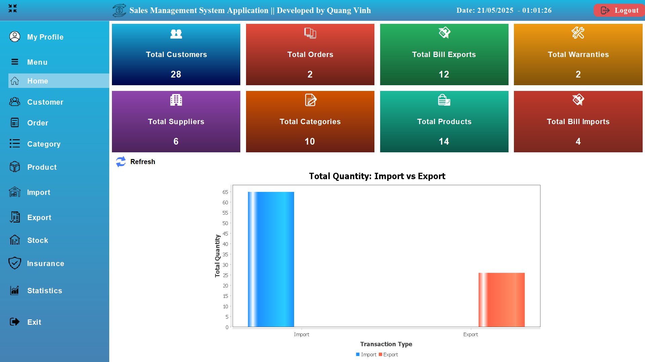
Giao Diện Trang Chủ Admin
Tại giao diện trang chủ này sẽ thống kê tổng quan dữ liệu của hệ thống bao gồm:
Biểu đồ thống kê tổng quan về số lượng sản phẩm nhập vào và bán ra, giúp đánh giá hiệu quả kinh doanh và quản lý tồn kho một cách trực quan.

Slide 90
Giao Diện Trang Chủ Admin
Ý nghĩa số liệu:
Đưa ra quyết định điều chỉnh nhập hàng, tránh tồn kho quá mức.
Cải thiện kế hoạch kinh doanh, nhập hàng phù hợp với nhu cầu thực tế.
→ Thiết kế biểu đồ giúp cung cấp dữ liệu trực quan, hỗ trợ doanh nghiệp quản lý hàng hóa hiệu quả và nâng cao hiệu suất kinh doanh!

Slide 91
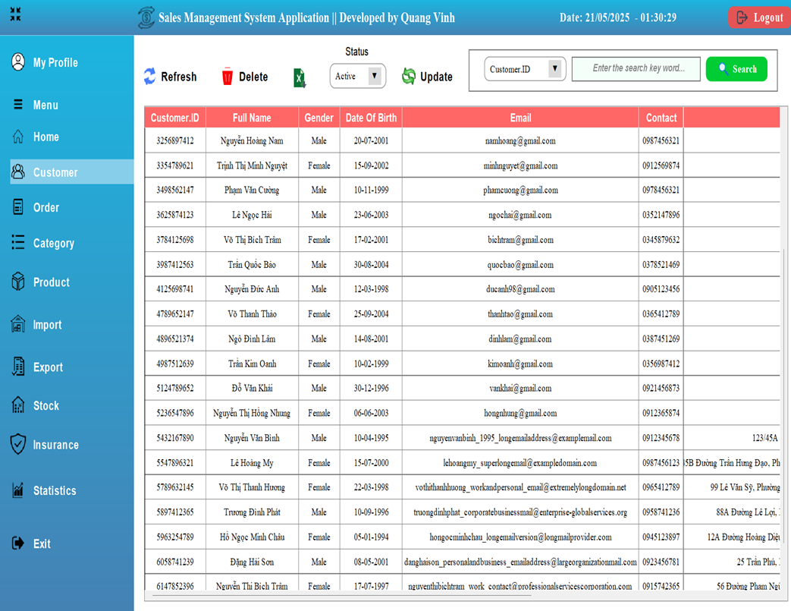
Chức Năng Quản Lý Khách Hàng
Tại giao diện quản lý khách hàng, hệ thống sẽ hiển thị đầy đủ thông tin cá nhân của từng khách hàng ngay khi họ đăng ký tài khoản, ngoại trừ mật khẩu, nhằm đảm bảo tính bảo mật.
Các tính năng dành cho Admin:
→ Hệ thống giúp Admin quản lý dễ dàng, lọc ra khách hàng tiềm năng và nâng cao trải nghiệm dịch vụ.

Slide 92
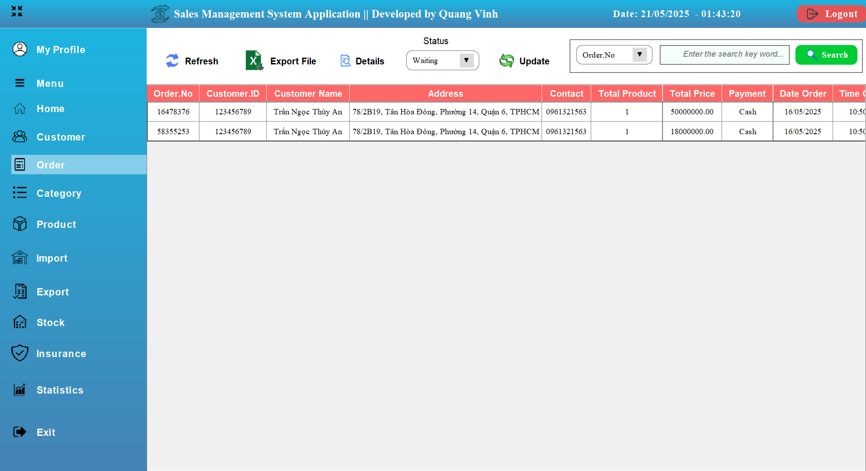
Chức Năng Quản Lý Đơn Hàng
Tại giao diện quản lý đơn hàng thì người Admin sẽ:
Xem danh sách đơn hàng – Hiển thị thông tin chi tiết đơn hàng theo trạng thái.
Tìm kiếm đơn hàng – Lọc đơn theo Order No, Customer ID, hoặc Tên khách hàng. Cập nhật trạng thái – Chuyển đơn từ Waiting → Confirming
Xuất dữ liệu – Lưu danh sách đơn hàng vào file Excel để phân tích.
Xem chi tiết đơn – Hiển thị thông tin sản phẩm, khách hàng và tổng giá trị đơn.

Slide 93
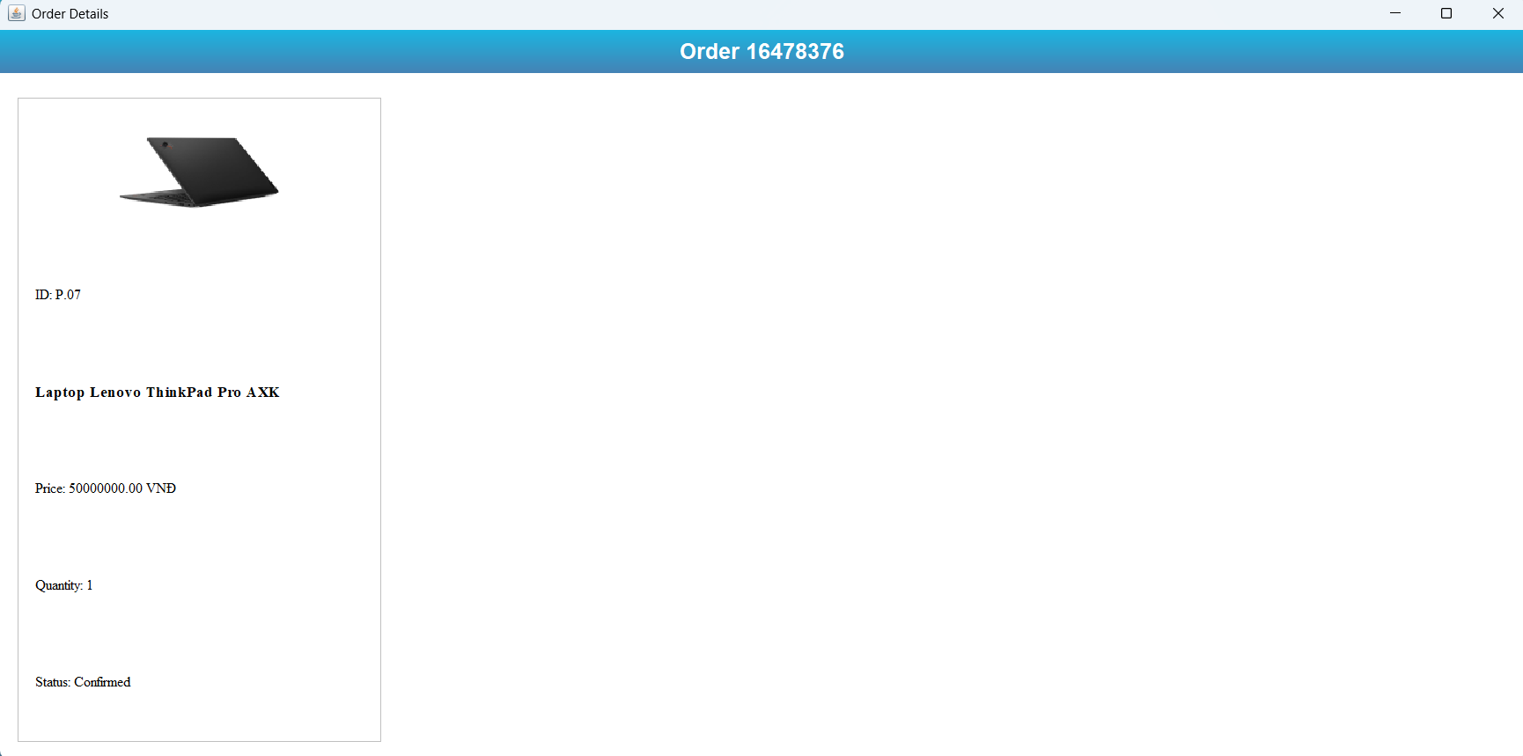
Giao diện chi tiết đơn hàng thể hiện thông tin chung của đơn hàng được đặt bởi khách hàng:
Mã sản phẩm: định danh duy nhất từng sản phẩm.
Tên sản phẩm: giúp người mua nhanh chóng nhận diện món hàng yêu thích.
Tổng giá sản phẩm: được tính bằng giá 1 sản phẩm X số lượng sản phẩm trong đơn hàng
Số lượng: thể hiện số sản phẩm khách hàng đã chọn mua.
Trạng thái: thể hiện trạng thái đơn hàng đang là Waiting hay là Confirmed bởi Admin xử lý.

Slide 94
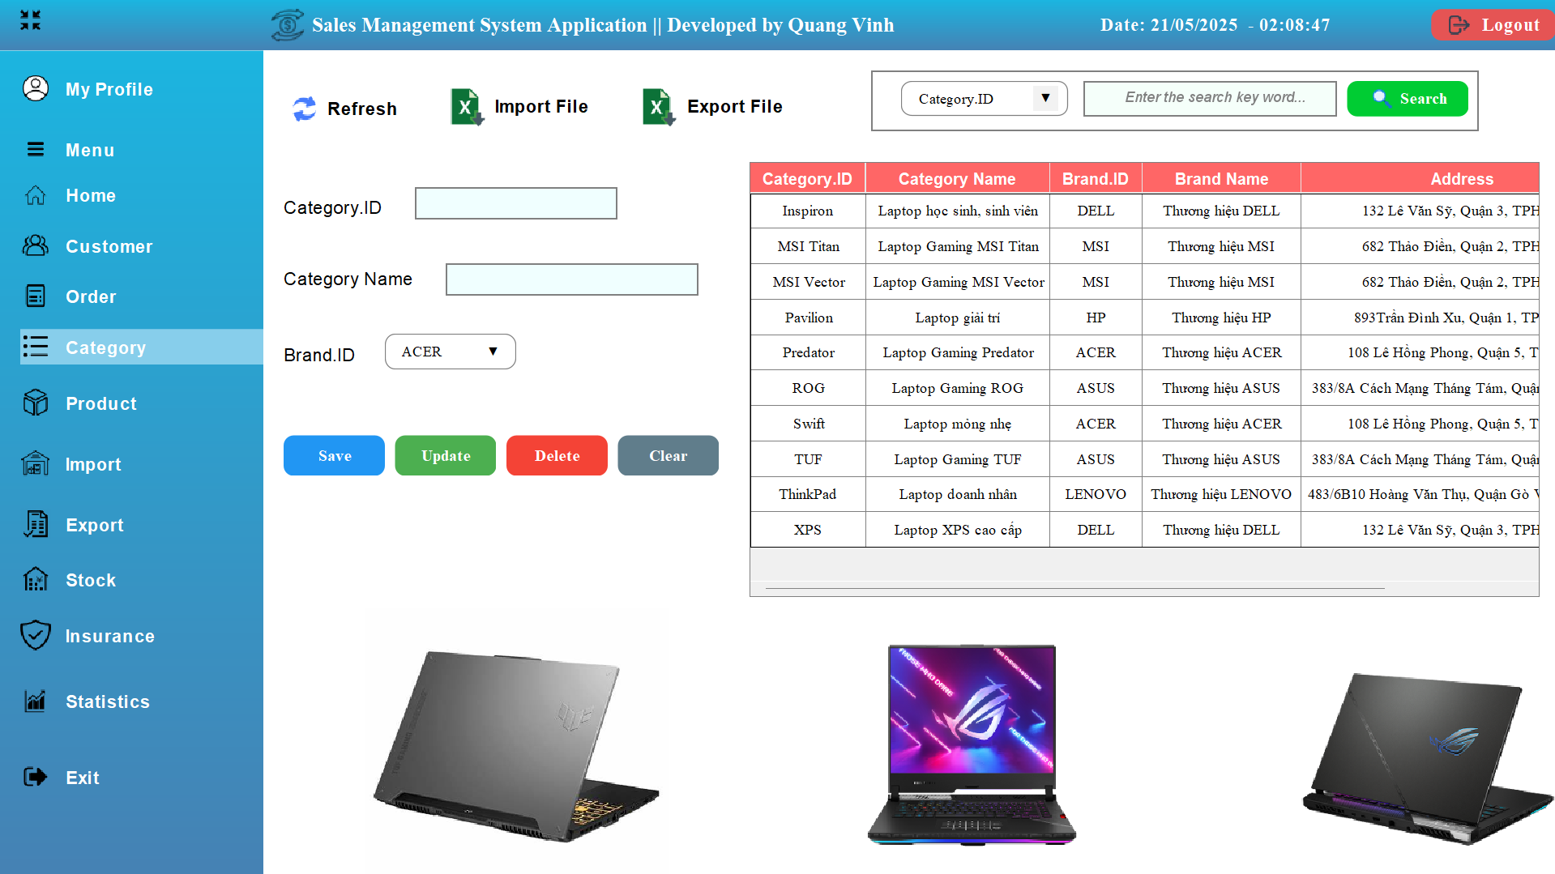
Chức Năng Quản Lý Danh Mục
Giao diện Quản lý danh mục giúp Admin tổ chức, cập nhật và kiểm soát thông tin các danh mục sản phẩm một cách hiệu quả.
Hệ thống cung cấp công cụ tìm kiếm, chỉnh sửa và xuất dữ liệu, đảm bảo quản lý linh hoạt và tối ưu hóa kho bán hàng.

Slide 95
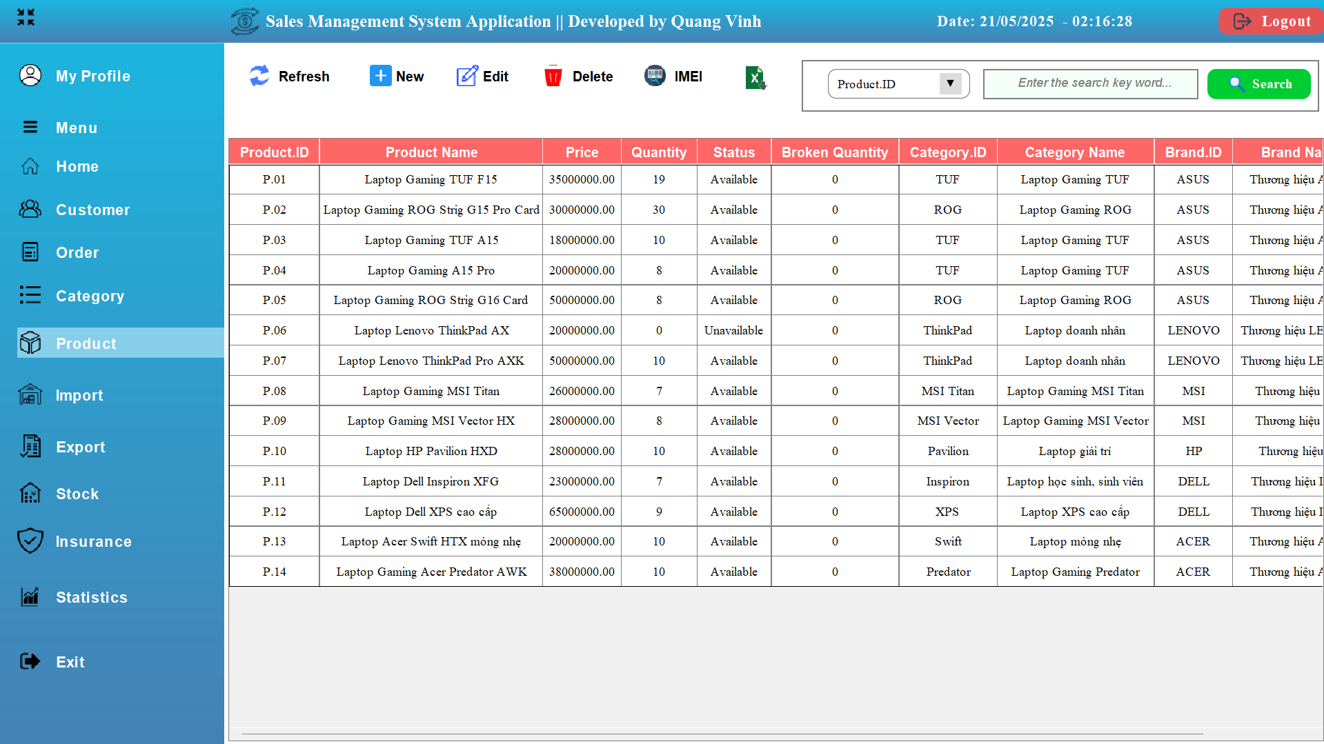
Chức Năng Quản Lý Sản Phẩm
Giao diện Quản lý sản phẩm giúp Admin theo dõi, cập nhật và tổ chức danh sách sản phẩm một cách hiệu quả.
Hệ thống hỗ trợ thêm, chỉnh sửa, xóa, tìm kiếm và xuất sản phẩm từ file Excel, đảm bảo việc quản lý bán hàng diễn ra nhanh chóng và chính xác.

Slide 96
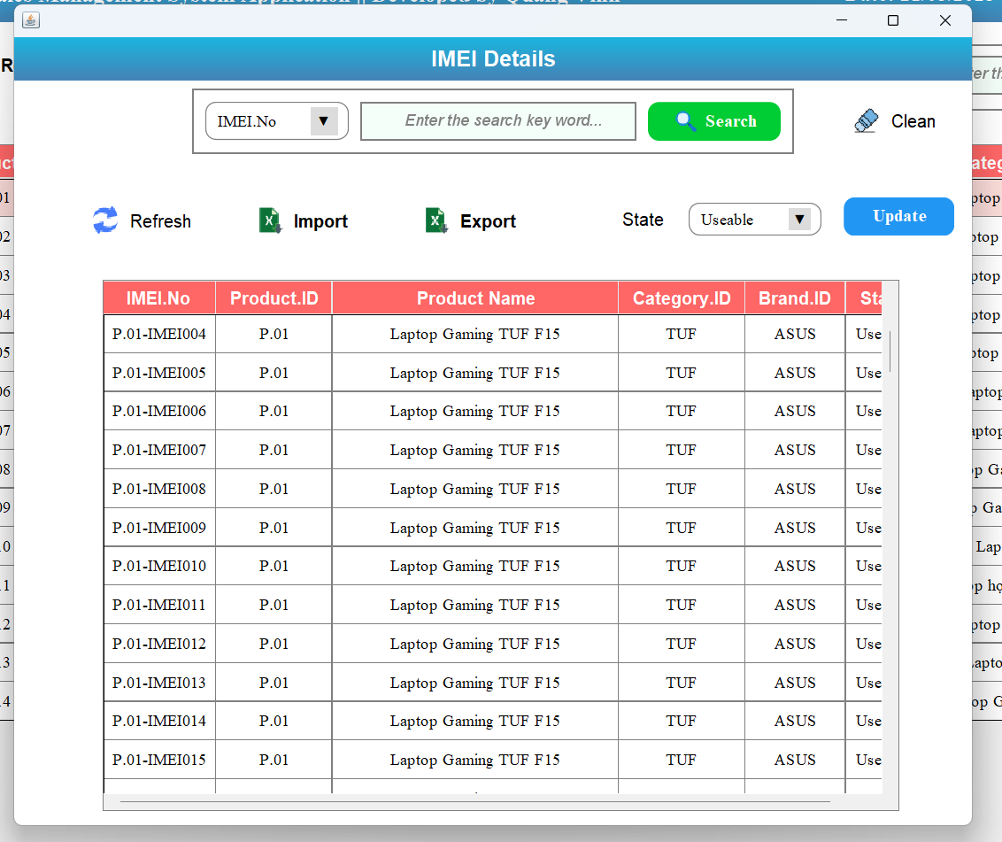
Chức Năng IMEI (chức năng phụ)
Giao diện Quản lý IMEI giúp Admin theo dõi, quản lý và kiểm soát mã IMEI của từng sản phẩm, đảm bảo tính duy nhất và chính xác trong hệ thống.
Hỗ trợ thêm, chỉnh sửa, xóa, tìm kiếm, nhập/xuất IMEI từ file Excel, giúp tối ưu hóa quy trình quản lý bán hàng.

Slide 97
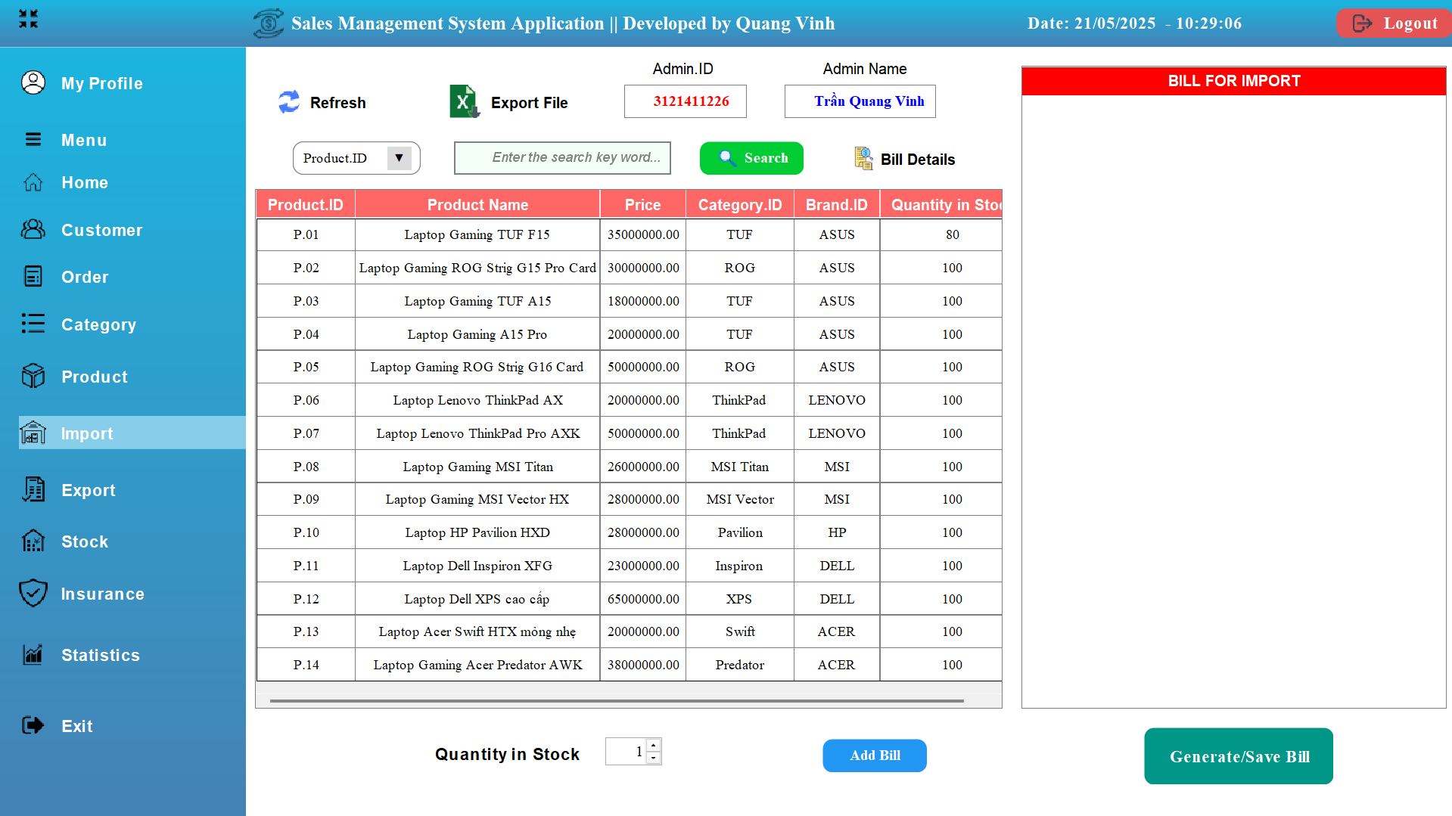
Chức Năng Quản Lý Nhập Hàng
Giao diện Quản lý nhập hàng hỗ trợ Admin theo dõi, xử lý và quản lý việc nhập sản phẩm từ kho tổng vào cửa hàng, đảm bảo hàng hóa luôn sẵn sàng để bán.
Hệ thống cho phép tạo phiếu nhập, cập nhật thông tin sản phẩm nhập và xuất dữ liệu phục vụ kiểm kê.

Slide 98
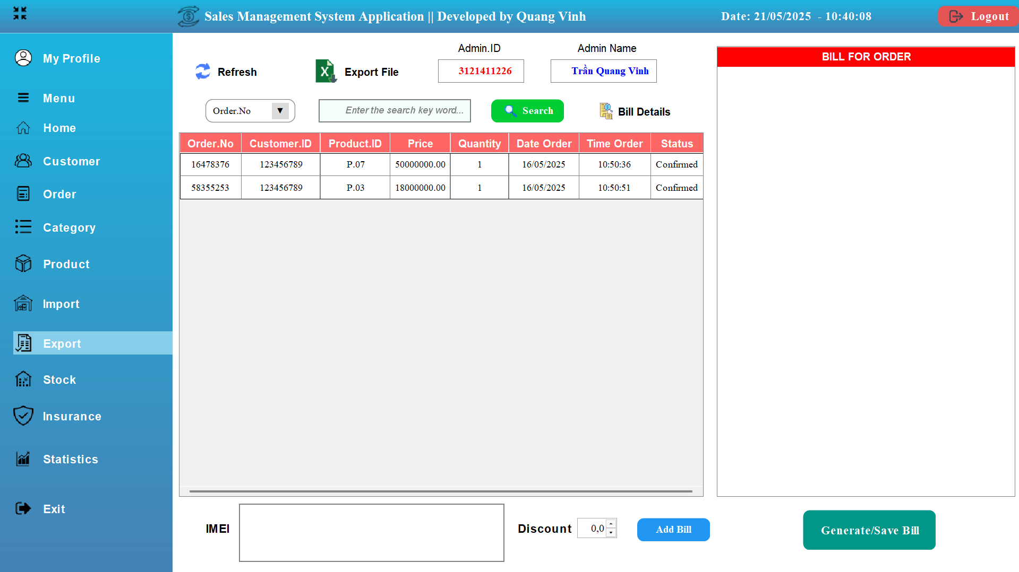
Chức Năng Quản Xuất Hàng
Giao diện Quản lý xuất hàng hỗ trợ Admin kiểm tra và xử lý đơn hàng dựa trên yêu cầu mua sắm của khách hàng.
Hệ thống cho phép tạo hóa đơn, xác nhận sản phẩm cần bán và quản lý dữ liệu đơn hàng một cách chặt chẽ.
→ Giao diện giúp Admin quản lý xuất hàng dựa trên đơn đặt hàng của khách hàng một cách chính xác và chuyên nghiệp.

Slide 99
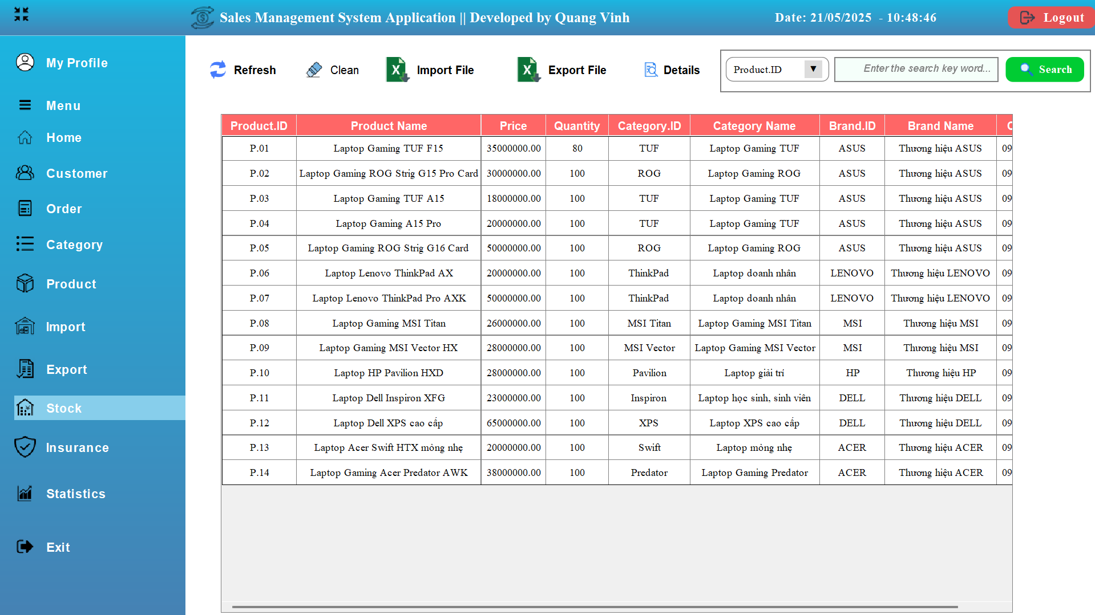
Chức Năng Quản Lý Dữ Liệu Tồn Kho
Giao diện Quản lý dữ liệu tồn kho giúp Admin theo dõi, kiểm soát số lượng sản phẩm còn lại trong kho tổng, đồng thời hỗ trợ nhập và xuất dữ liệu từ file Excel, tạo tiền đề để lập phiếu nhập hàng lên cửa hàng một cách hiệu quả.
→ Giao diện giúp Admin kiểm soát chặt chẽ dữ liệu kho tổng, tối ưu hóa quy trình nhập hàng và đảm bảo hệ thống vận hành hiệu quả.

Slide 100

Chức Năng Quản Lý Bảo Hành
Giao diện Quản lý bảo hành hỗ trợ Admin trong việc lập phiếu bảo hành cho khách hàng, đảm bảo sản phẩm được bảo trì theo đúng quy trình.
Hệ thống giúp theo dõi thông tin bảo hành, xử lý yêu cầu bảo hành, và xuất dữ liệu phục vụ quản lý hiệu quả.
→ Giao diện giúp Admin kiểm soát chặt chẽ quy trình bảo hành, đảm bảo sản phẩm được sửa chữa và xử lý đúng yêu cầu.

Slide 101

Chức Năng Quản Lý Thống Kê
Biểu đồ Bar chart
Giao diện Quản lý thống kê ‘Bar chart’ giúp Admin phân tích mức độ ưa chuộng các thương hiệu sản phẩm dựa trên số lượng hàng được khách hàng mua.
Biểu đồ Bar Chart trực quan hiển thị sự so sánh giữa các hãng, hỗ trợ đánh giá xu hướng mua sắm và tối ưu chiến lược kinh doanh.
→Giao diện giúp Admin theo dõi xu hướng tiêu dùng, xác định thương hiệu phổ biến và tối ưu hóa nhập hàng.

Slide 102

Chức Năng Quản Lý Thống Kê
Biểu đồ Line chart
Giao diện Quản lý thống kê doanh thu giúp Admin theo dõi sự biến động doanh thu tháng, năm, thông qua biểu đồ Line Chart trực quan.
Hệ thống hỗ trợ phân tích xu hướng kinh doanh, đánh giá hiệu suất bán hàng và tối ưu chiến lược phát triển.
→ Giao diện giúp Admin dễ dàng theo dõi sự thay đổi doanh thu, phân tích chiến lược kinh doanh và tối ưu hóa hoạt động bán hàng.

Slide 103

Chức Năng Quản Lý Thống Kê
Biểu đồ Pie chart
Giao diện Quản lý thống kê giúp Admin phân tích mức độ phổ biến của các danh mục sản phẩm dựa trên số lượng mua của khách hàng.
Biểu đồ Pie Chart trực quan hiển thị tỷ lệ các dòng laptop theo từng hãng được mua nhiều nhất, hỗ trợ tối ưu chiến lược nhập hàng và kinh doanh.
→ Giao diện giúp Admin theo dõi xu hướng mua sắm của khách hàng, điều chỉnh nhập hàng hợp lý và tối ưu danh mục sản phẩm kinh doanh.

Slide 104

Chức Năng Quản Lý Thống Kê
Biểu đồ Area chart
Giao diện Quản lý thống kê giúp Admin theo dõi mức độ ưa chuộng của từng loại sản phẩm dựa trên số lượng bán ra.
Biểu đồ Area Chart trực quan hiển thị tỷ lệ sản phẩm được mua nhiều nhất, hỗ trợ tối ưu chiến lược nhập hàng và kinh doanh.
→ Giao diện giúp Admin theo dõi mức độ phổ biến của từng loại sản phẩm, từ đó điều chỉnh kế hoạch nhập hàng và chiến lược kinh doanh.

Slide 105
Kế Hoạch Thử Nghiệm Dự Án App Sales Management
Kế hoạch thử nghiệm nhằm đảm bảo App Sale Management hoạt động chính xác, ổn định và an toàn, đáp ứng yêu cầu kinh doanh và người dùng. Dự án tập trung kiểm tra toàn diện các chức năng, giao diện, hiệu suất và khả năng tương thích trên nhiều thiết bị và trình duyệt.

Slide 106

Mục Tiêu và Bối Cảnh Thử Nghiệm
Mục Tiêu Thử Nghiệm
Đảm bảo quy trình kinh doanh hoạt động chính xác
Phát hiện và sửa lỗi tiềm ẩn trước khi vận hành
Đảm bảo tính ổn định, bảo mật, hiệu suất
Kiểm tra tương thích đa trình duyệt và thiết bị
Bối Cảnh Dự Án
App Sale Management là hệ thống thương mại điện tử chuyên kinh doanh máy tính và linh kiện, yêu cầu kiểm tra toàn diện để đảm bảo trải nghiệm người dùng và độ tin cậy hệ thống.

Slide 107

Kiểm Tra Chức Năng
Loại Kiểm Tra
Chiến Lược
Kiểm thử hộp đen, tập trung vào chức năng theo yêu cầu người dùng như đặt hàng, đăng nhập, thêm sản phẩm.
Dựa trên đặc tả chức năng để thiết kế các trường hợp thử nghiệm, không cần hiểu mã nguồn.
Ví Dụ
Kiểm tra thêm sản phẩm vào giỏ hàng, nhập số lượng, nhấn nút và xác nhận cập nhật giỏ hàng.

Slide 108
Kiểm Tra Giao Diện Người Dùng (GUI)
Mục Tiêu
Chiến Lược
Ví Dụ
Đảm bảo giao diện trực quan, thiết kế hợp lý và hoạt động bình thường khi tương tác.
Kiểm tra màu sắc, vị trí, phông chữ, điều hướng, hành vi nút và phản hồi khi di chuột hoặc nhấp chuột.
Kiểm tra nút "Thanh toán" có căn phải, màu nền xanh và hiển thị hộp thoại xác nhận khi nhấn.

Slide 109
Phạm Vi và Ngoại Lệ Thử Nghiệm
Phạm Vi Thử Nghiệm
Loại Trừ Phạm Vi
Đăng ký/Đăng nhập người dùng và quản trị viên
Kiểm tra bảo mật chuyên sâu, khai thác lỗ hổng nâng cao
Đặt hàng, thanh toán, theo dõi đơn hàng
Quản lý sản phẩm, kho, hóa đơn
Kiểm tra hệ thống thanh toán thực tế, chỉ dùng môi trường mô phỏng
Chương trình khuyến mãi, bảo hành sản phẩm
Kiểm tra giao diện trên các trình duyệt phổ biến

Slide 110

Tổng Kết và Hướng Đi Tiếp Theo
1
Đảm Bảo Chất Lượng Toàn Diện
2
Giảm Thiểu Rủi Ro
3
Tiếp Tục Cải Tiến
Áp dụng kiểm tra đa trình duyệt, thiết kế đáp ứng và kiểm thử hồi quy để hạn chế lỗi và tăng trải nghiệm người dùng.
Theo dõi kết quả thử nghiệm, sửa lỗi và cập nhật kế hoạch để hoàn thiện sản phẩm trước khi ra mắt chính thức.
Thực hiện kiểm thử chức năng, giao diện, hiệu suất và bảo mật để đảm bảo. App hoạt động ổn định và an toàn.

Slide 111


Kiểm Thử Giao Diện Người Dùng
Chức năng quản lý tài khoản khách hàng
Chức năng quản lý danh mục và sản phẩm

Slide 112
Functional Test
Admin
Test Case ID | Mô tả | Dữ liệu đầu vào | Kết quả mong đợi
TC-ADM-01 | Đăng nhập admin hợp lệ | username: admin, pass: 123 | Đăng nhập thành công
TC-ADM-02 | Sai mật khẩu | username: admin, pass: sai | Báo lỗi sai thông tin
TC-ADM-03 | Tài khoản không tồn tại | username: xyz, pass: 123 | Báo lỗi không tồn tại
Test Case ID | Mô tả | Dữ liệu đầu vào | Kết quả mong đợi
TC-CUS-01 | Thêm khách hàng hợp lệ | name: An, phone: 0909999999 | Thêm thành công
TC-CUS-02 | Trùng số điện thoại | phone: 0909999999 | Báo lỗi trùng số
TC-CUS-03 | Thiếu tên khách hàng | phone: 0908888888 | Báo lỗi thiếu tên
TC-CUS-04 | Số điện thoại sai định dạng | phone: abcxyz | Báo lỗi định dạng
TC-CUS-05 | Cập nhật khách hàng | ID: 1, new phone: 0999999999 | Cập nhật thành công

Slide 113


